Slide 1
ASIA.-LA VUELTA AL MUNDO EN 385 JARDINES
INDIA.-Bangalore Palace.-Agri Horticultural Garden.- Richard Park-. Brindavan Gardens.-Cubbon Park
.
Selección de textos y fotografías por
JOSE ELIAS BONELLS

Slide 2
Bangalore Palace Gardens
Palacio de Bangalore, un palacio situado en Bangalore , India , fue construido por el Rev. Garrett, quien fue el primer director de la Escuela Superior Central en Bangalore, ahora conocida como Universidad Central.
La construcción del palacio se inició en 1862 y terminó en 1944.
En 1884, fue comprado por el Maharaja de Mysore
Ahora propiedad de la corriente descendiente de la familia real de Mysore, Srikanta Datta Narsimharaja Wadiyar , el palacio ha sido recientemente reformado.

Slide 3
Se cree erróneamente ser una réplica del castillo de Windsor en Inglaterra..

Slide 4
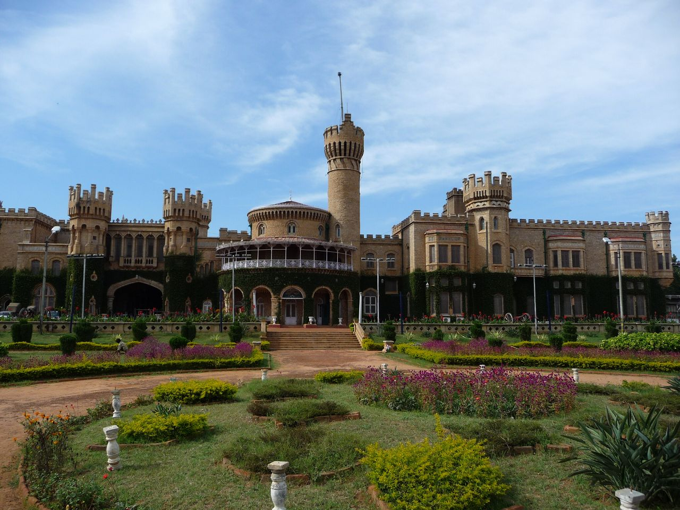
Notes:
Bangalore Palace Gardens

Slide 5
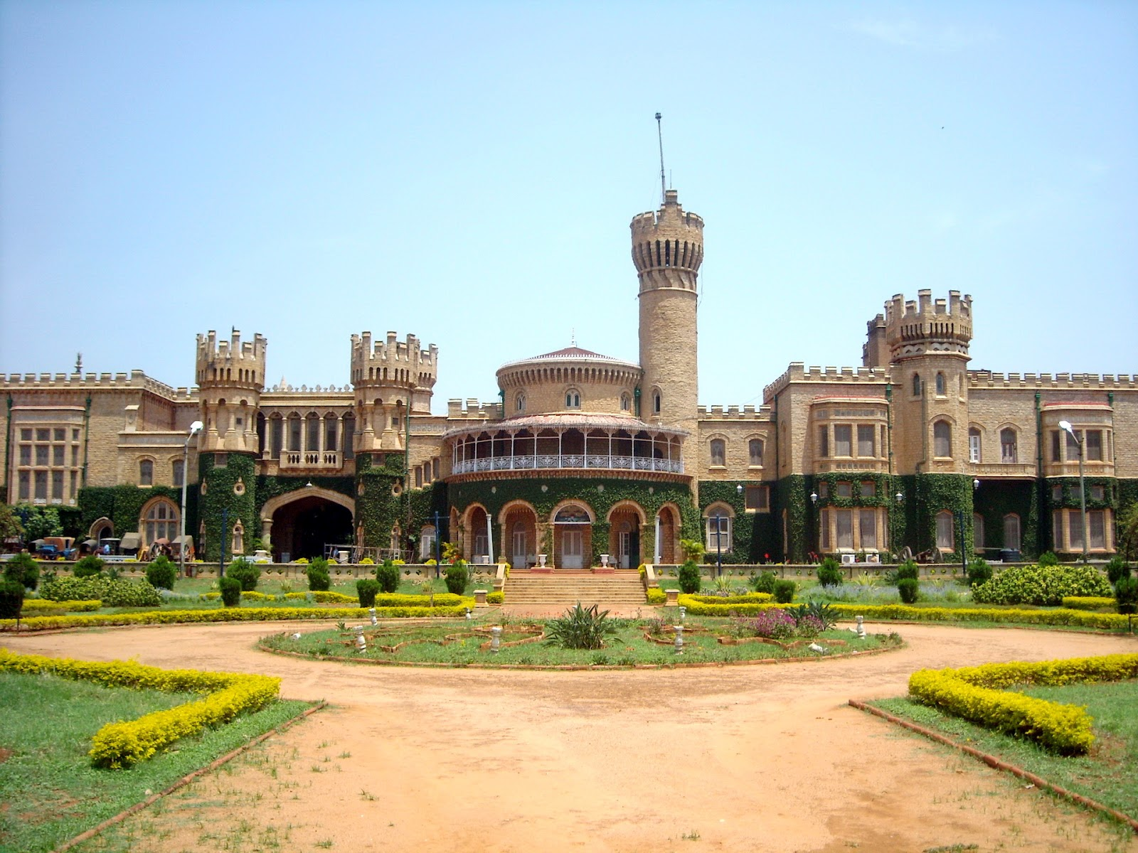
Notes:
Bangalore Palace Gardens

Slide 6
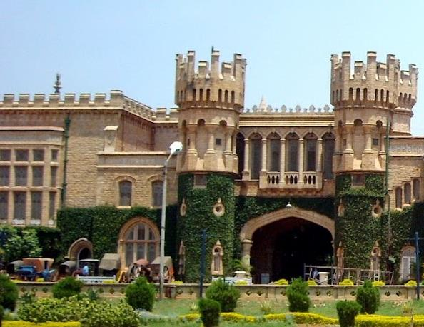
Notes:
Bangalore Palace Gardens

Slide 7
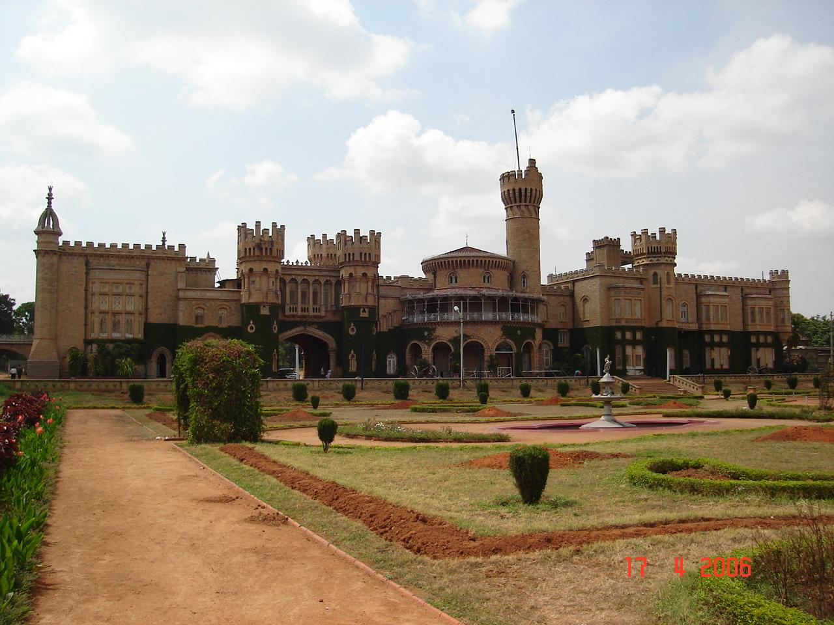
Notes:
Bangalore Palace Gardens

Slide 8
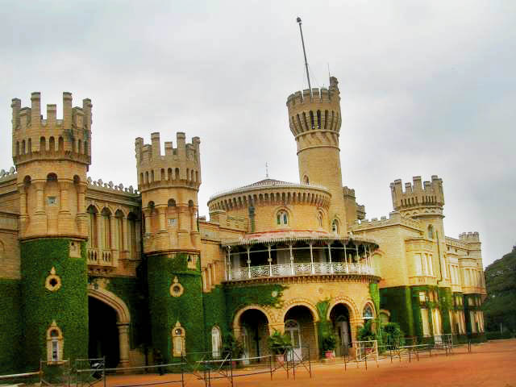
Notes:
Bangalore Palace Gardens

Slide 9
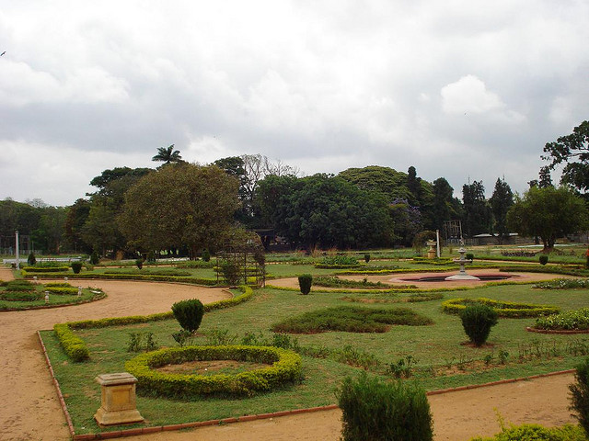

Slide 10
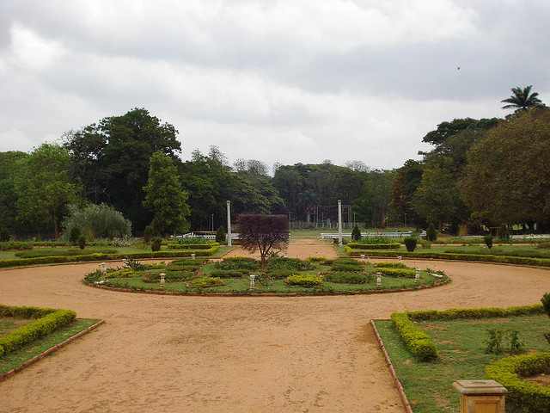
Notes:
Bangalore Palace Gardens

Slide 11
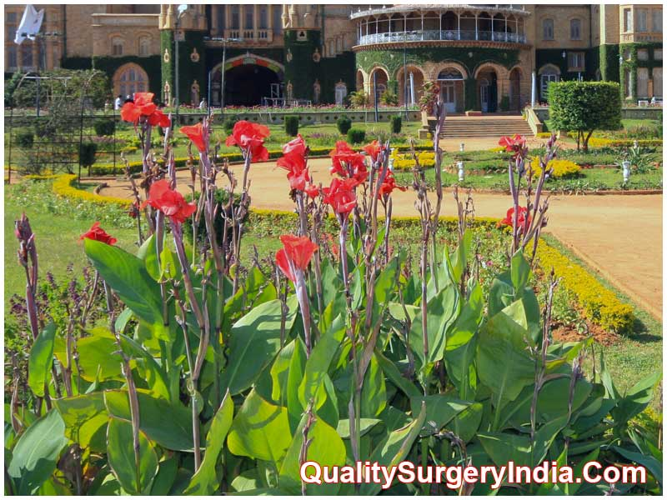
Notes:
Bangalore Palace Gardens

Slide 12
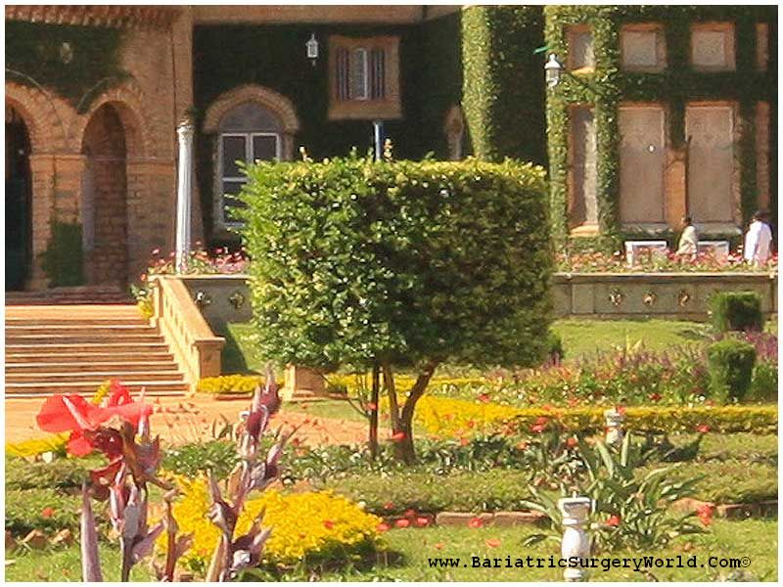
Notes:
Bangalore Palace Gardens

Slide 13
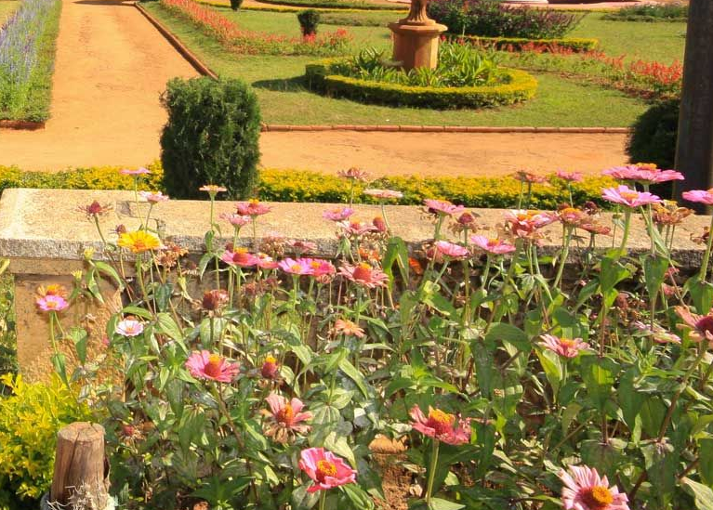
Notes:
Bangalore Palace Gardens

Slide 14
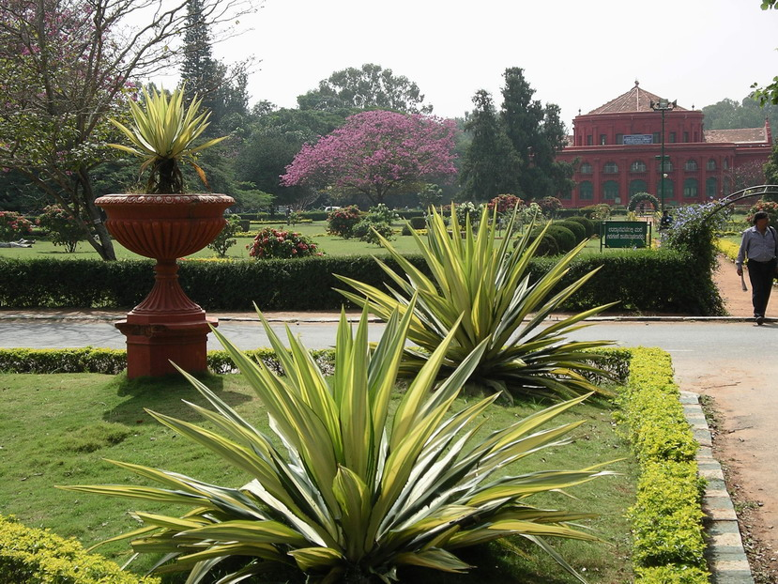
Notes:
Bangalore Palace Gardens

Slide 15
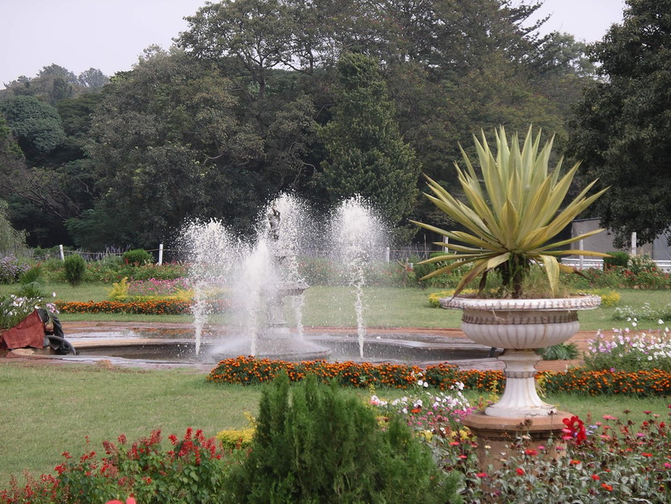
Notes:
Bangalore Palace Gardens

Slide 16
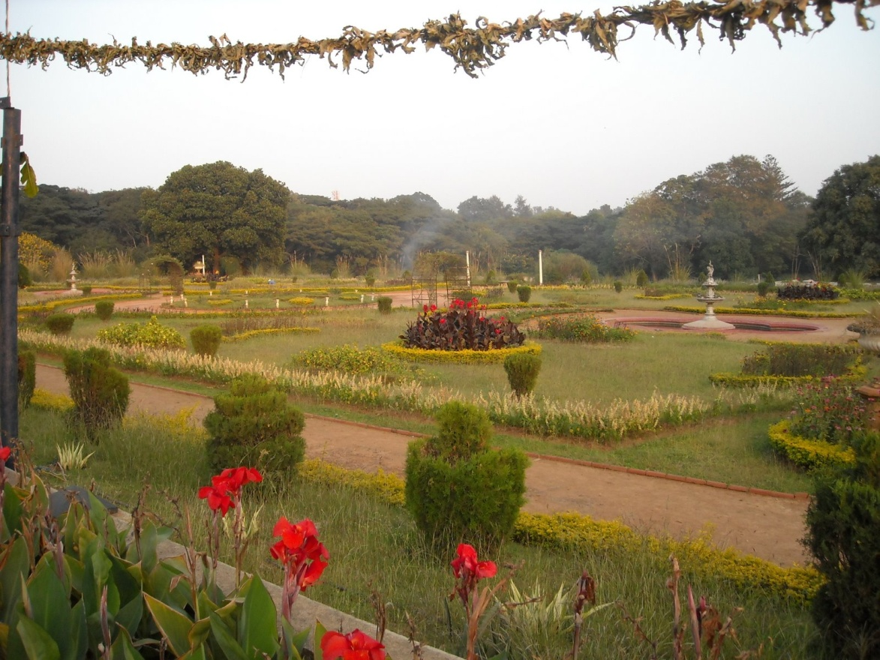
Notes:
Bangalore Palace Gardens

Slide 17

Notes:
Bangalore Palace Gardens

Slide 18
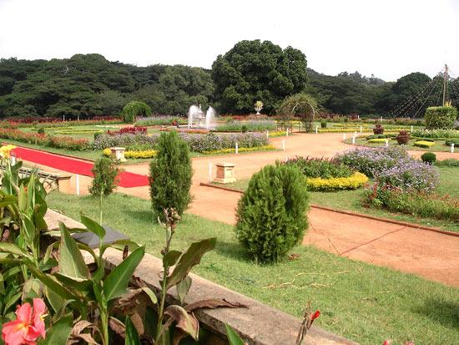
Notes:
Bangalore Palace Gardens

Slide 19
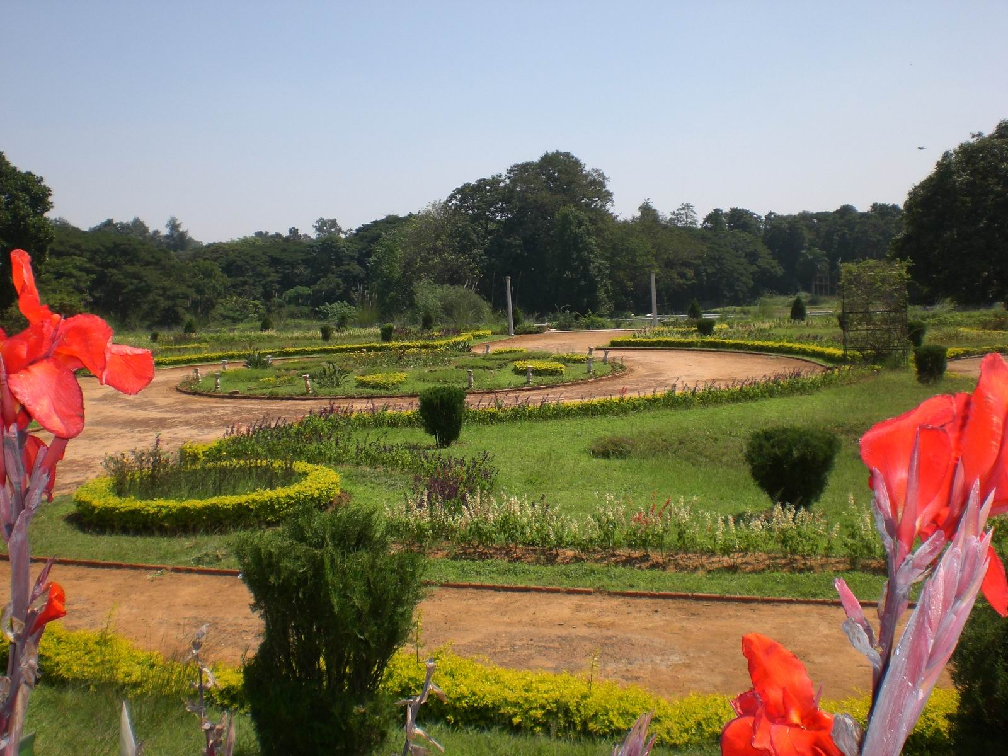
Notes:
Bangalore Palace Gardens

Slide 20
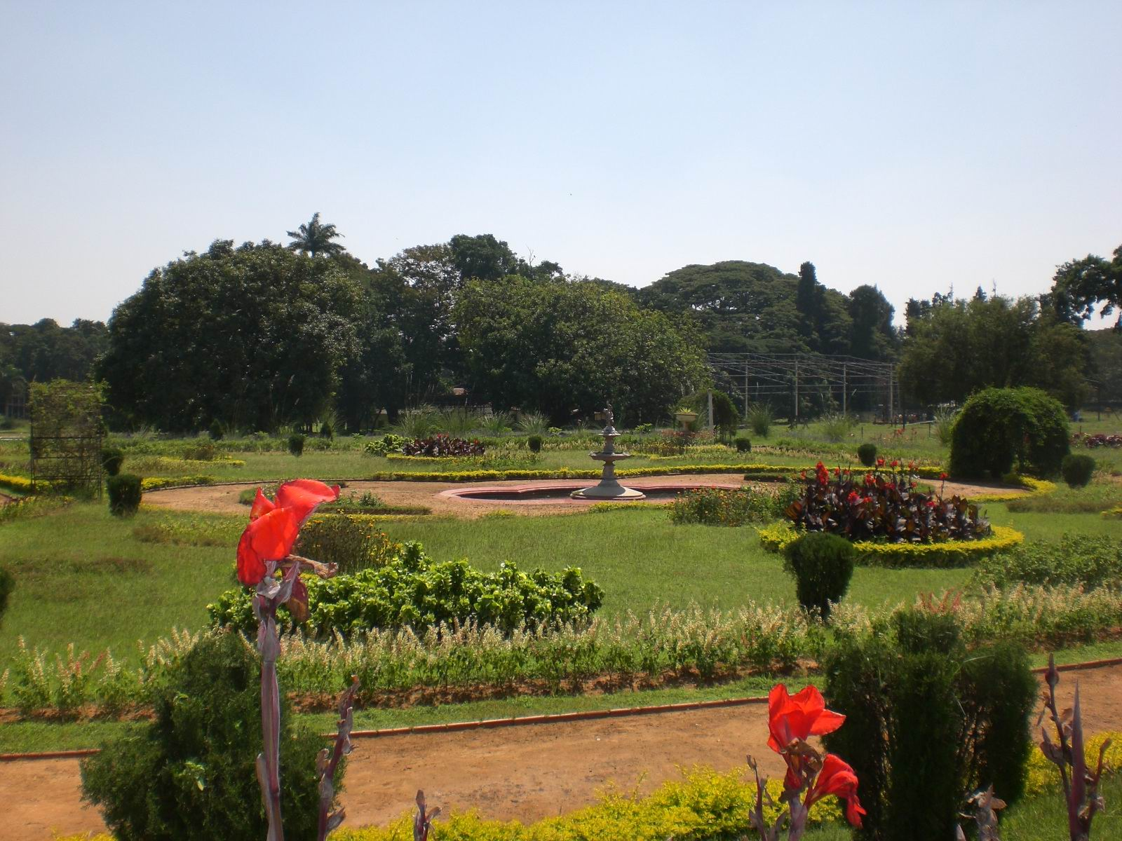
Notes:
Bangalore Palace Gardens

Slide 21
Agri Horticultural Garden
La Sociedad de Horticultura Agricultura de la India fue fundada en 1820 por William Carey en el Alipore Road, Kolkata .
Cuenta con un jardín de flores , invernaderos , un laboratorio de investigación y una biblioteca . Alberga una gran colección de plantas y flores . Cuenta con una importante colección de variedades botánicas, incluidos Cannas de los cuales tiene una larga y distinguida tradición, con instalaciones para los jardineros y los amantes de las plantas / flores.
Cursos de jardinería y cultivo de ciertas especies se ofrecen al público en general, de vez en cuando.

Slide 22
Una gran variedad de helechos y plantas medicinales se cultivan en los jardines de la Sociedad.
Miles de frutas y flores se cultivan y también se pueden comprar en el vivero.
Organiza programas anuales de flores en invierno e imparte formación en horticultura , que es una importante atracción de temporada.
En 1894 el Sr. Percy Lancaster fue nombrado Secretario de la Sociedad, y fundó la famosa Alipore Canna Collection.
Su obra fue continuada por su hijo, el señor Sydney Percy-Lancaster hasta su jubilación en 1960.

Slide 23
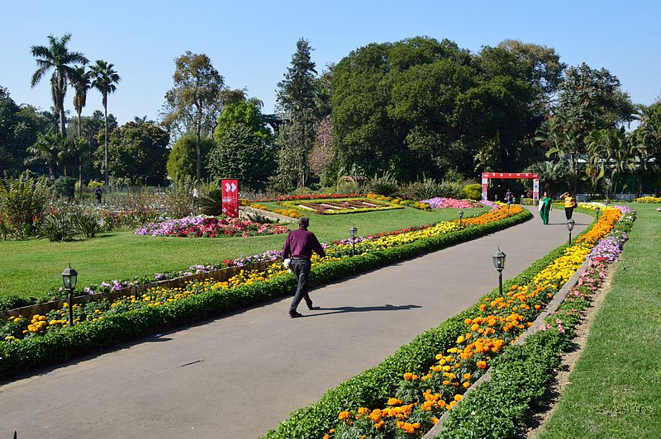
Notes:
Agri Horticultural Garden

Slide 24
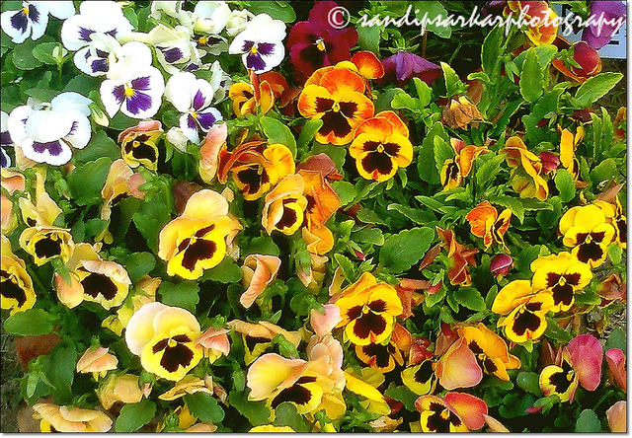
Notes:
Agri Horticultural Garden

Slide 25
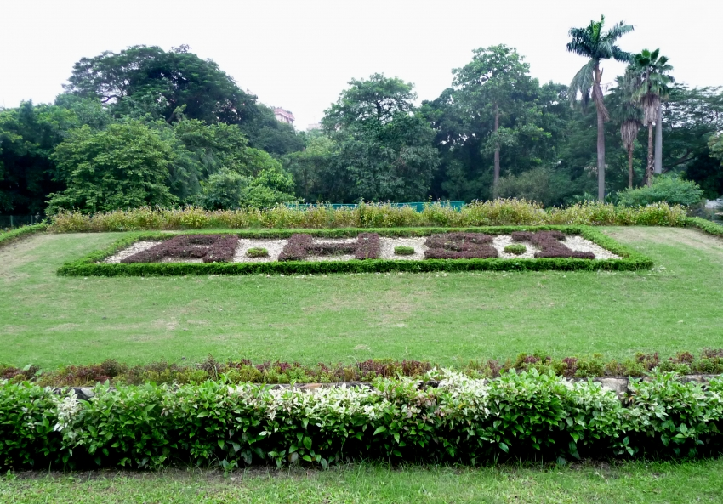
Notes:
Agri Horticultural Garden

Slide 26

Notes:
Agri Horticultural Garden

Slide 27
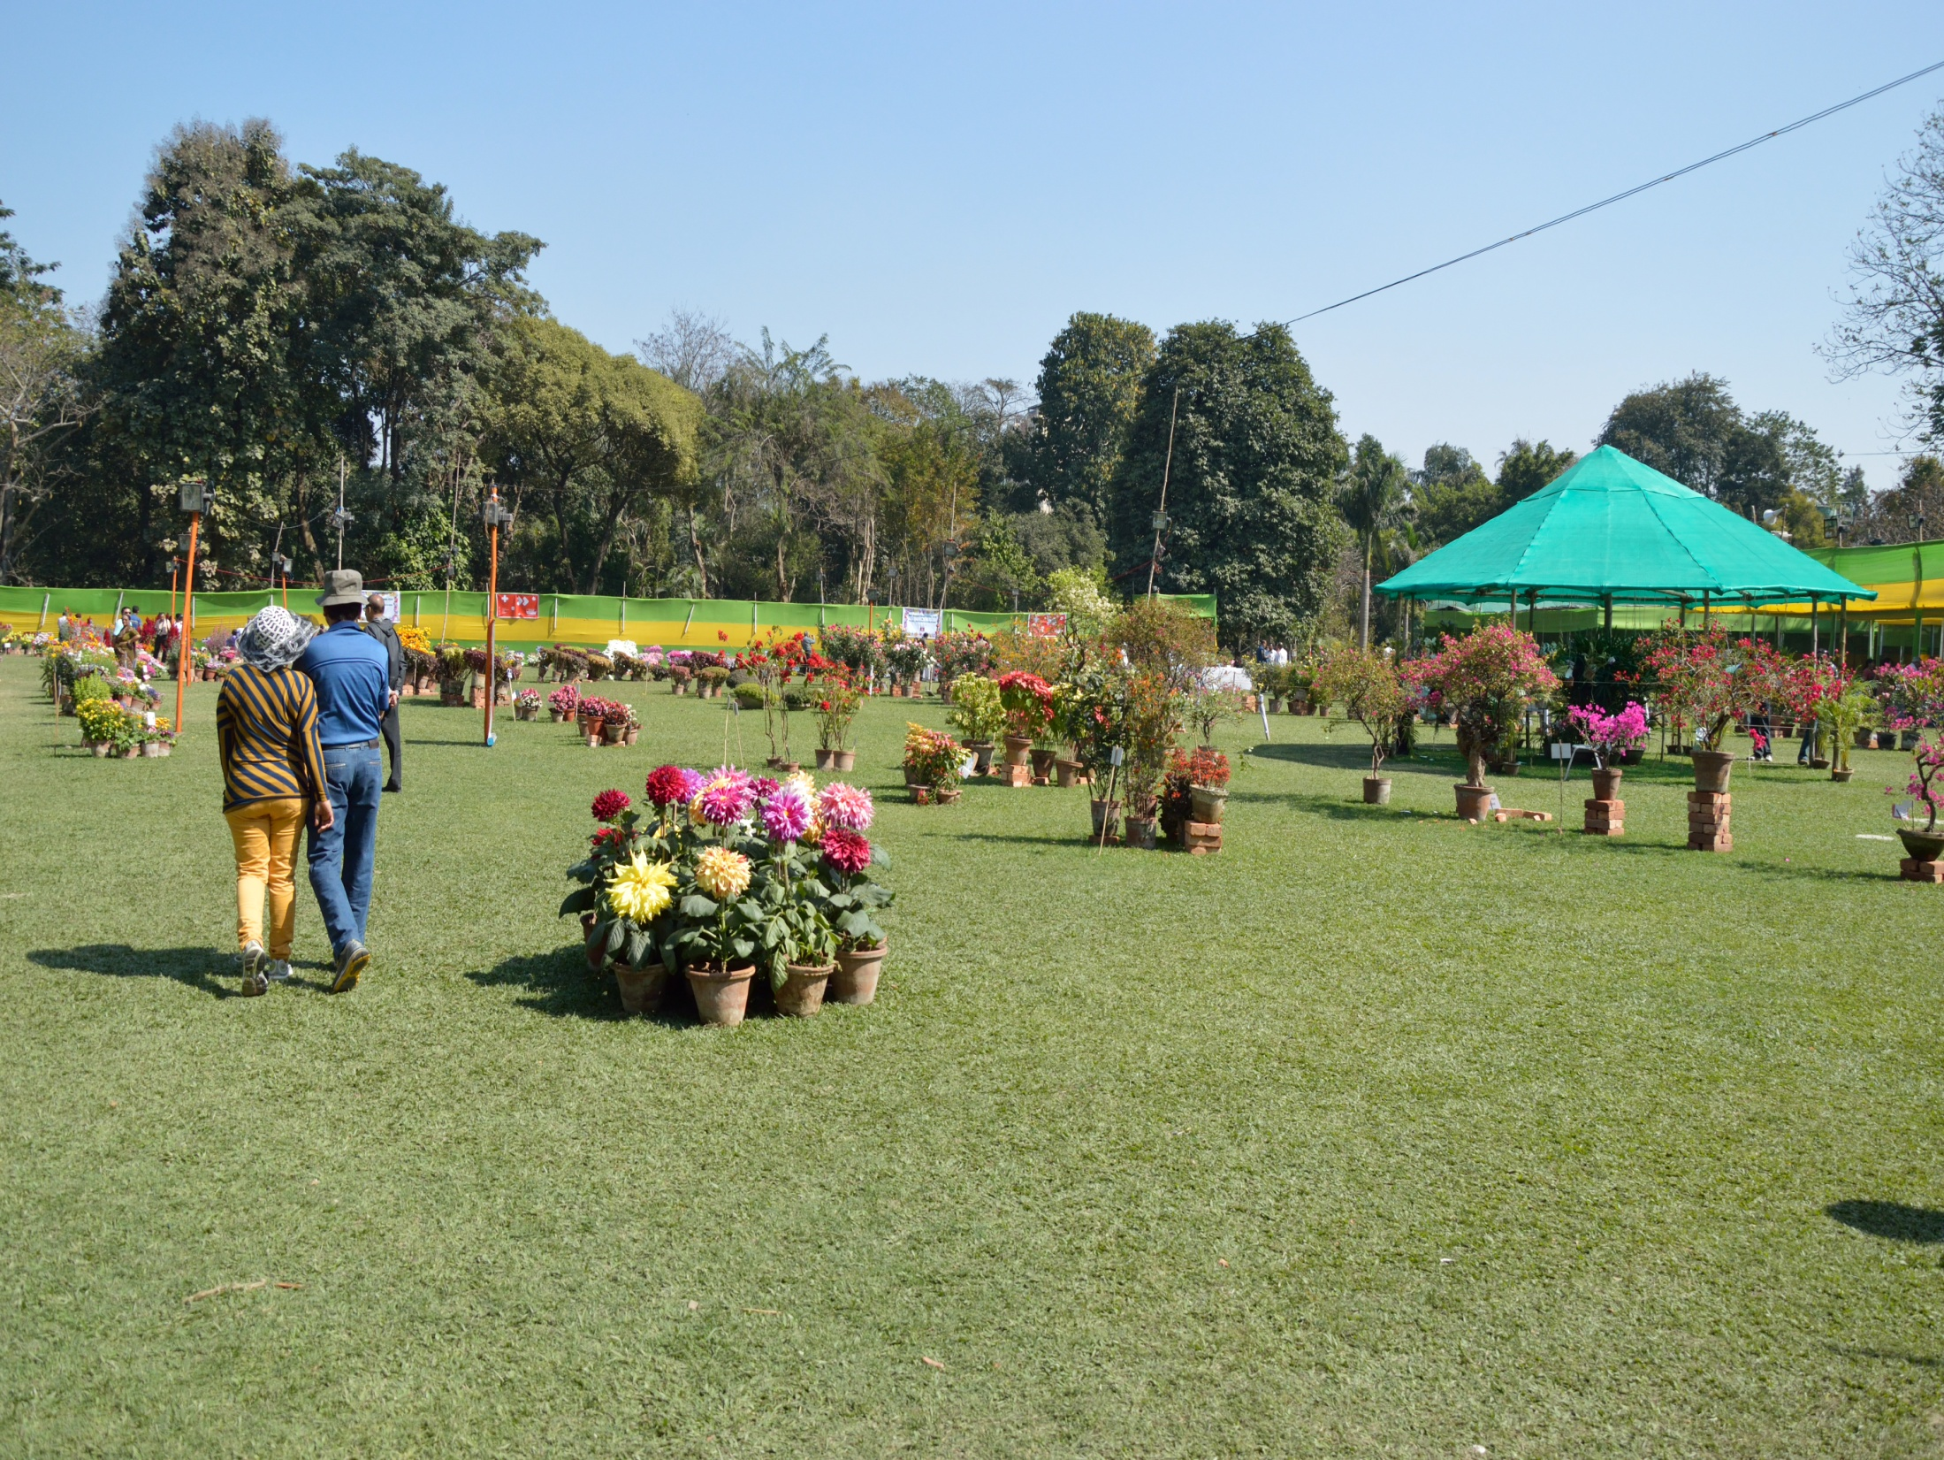
Notes:
Agri Horticultural Garden.-Anual Flower Show

Slide 28
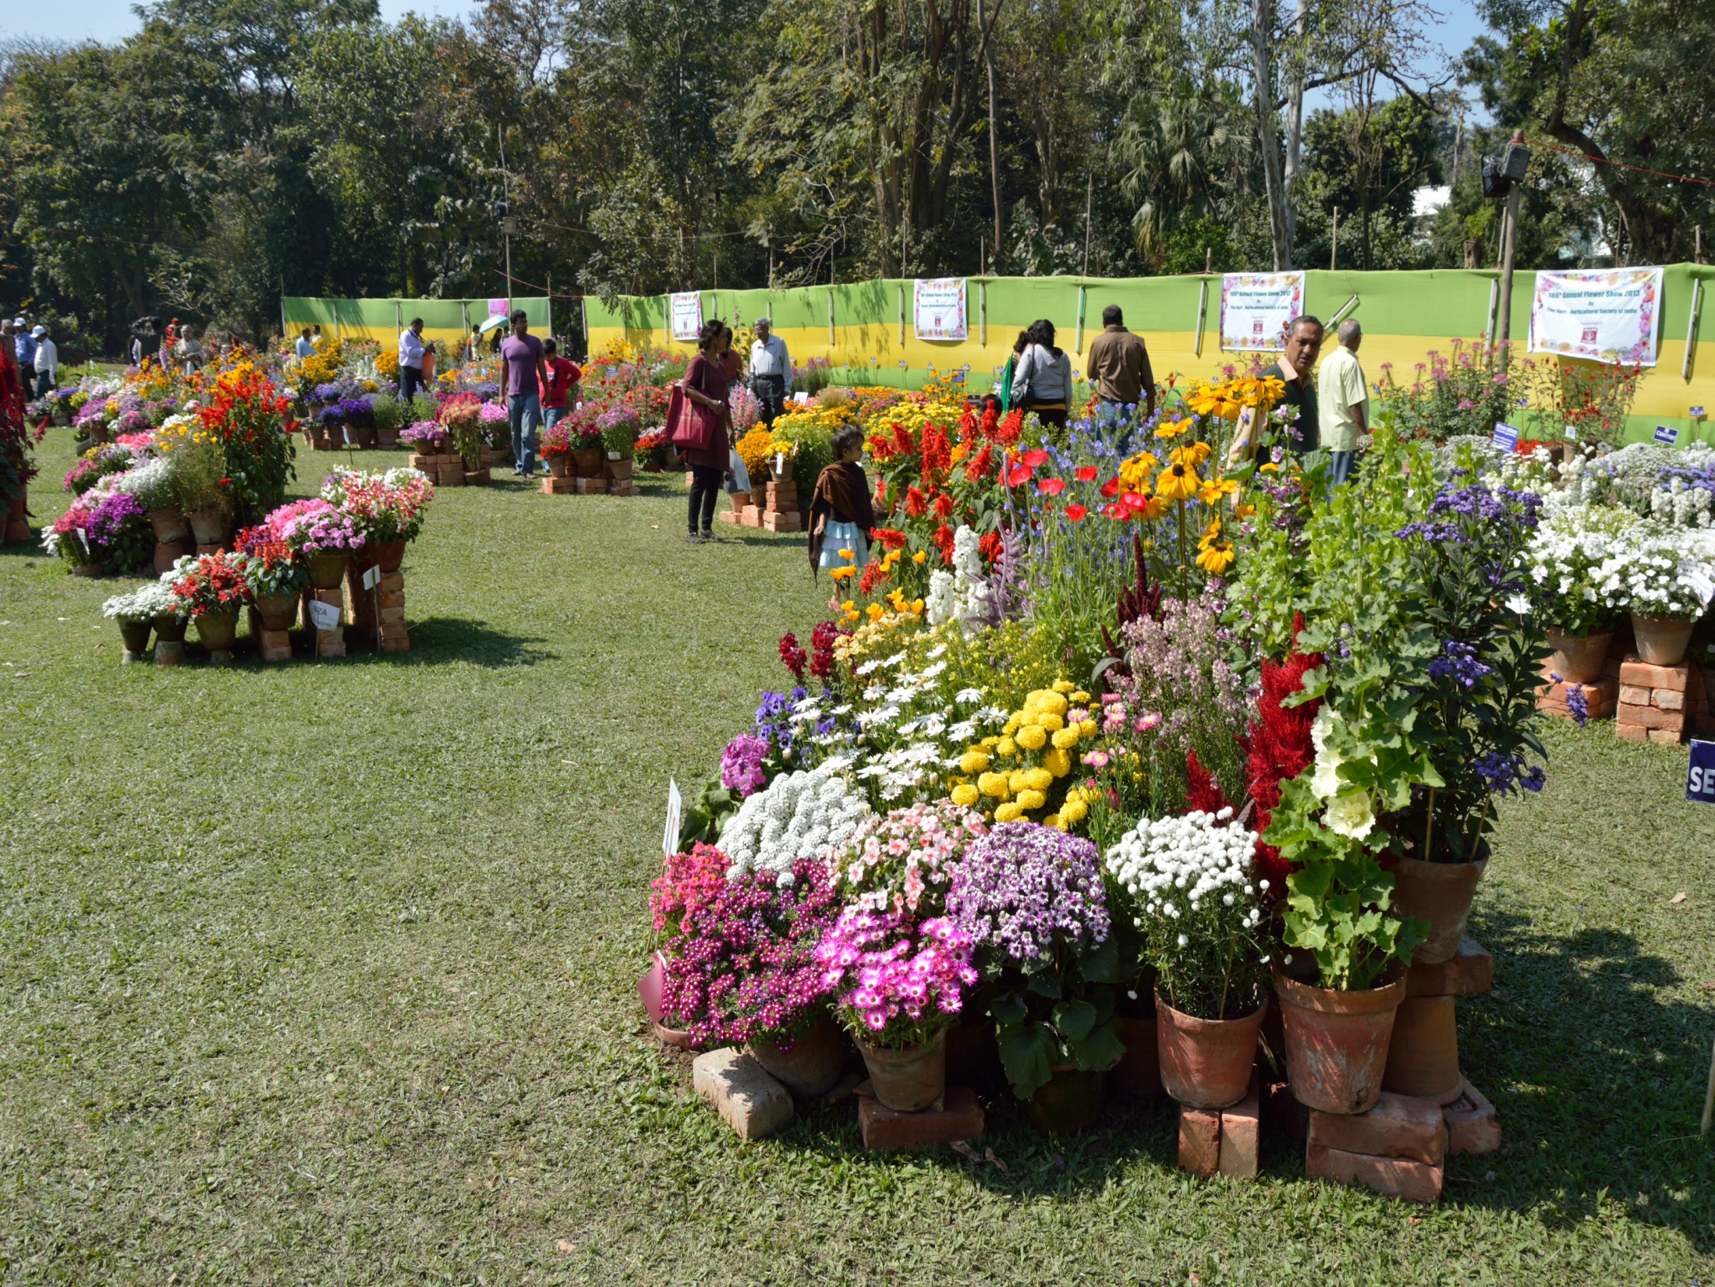
Notes:
Agri Horticultural Garden.-Anual Flower Show

Slide 29
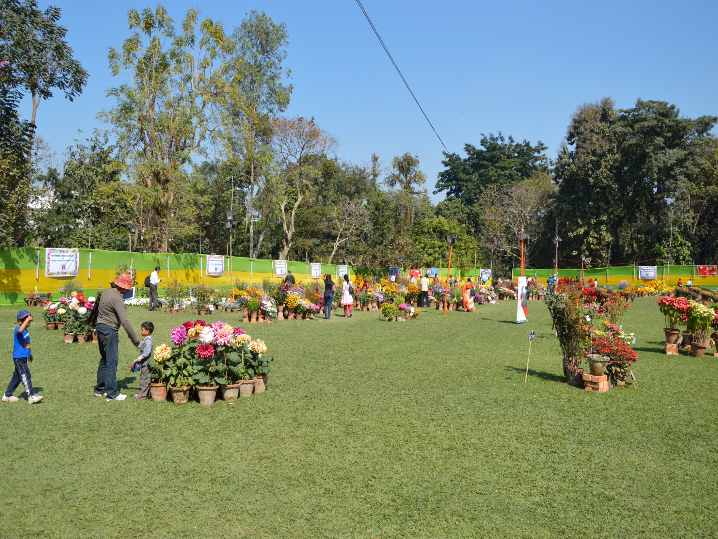
Notes:
Agri Horticultural Garden.-Anual Flower Show

Slide 30
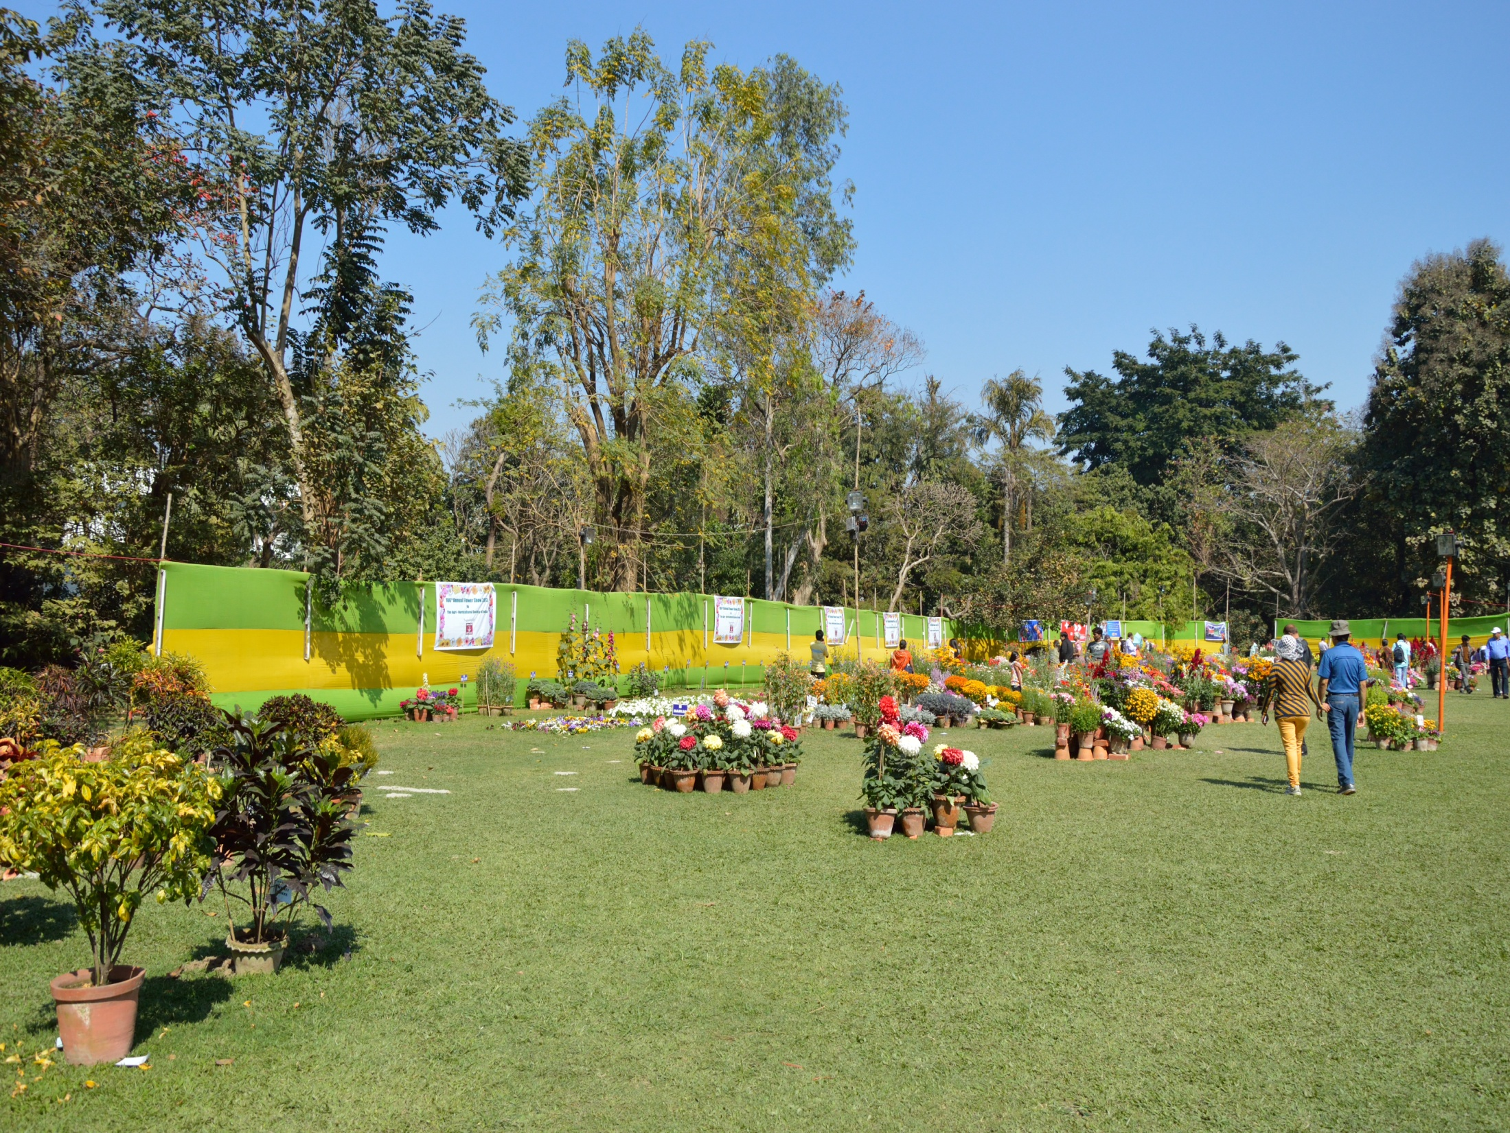
Notes:
Agri Horticultural Garden.-Anual Flower Show

Slide 31
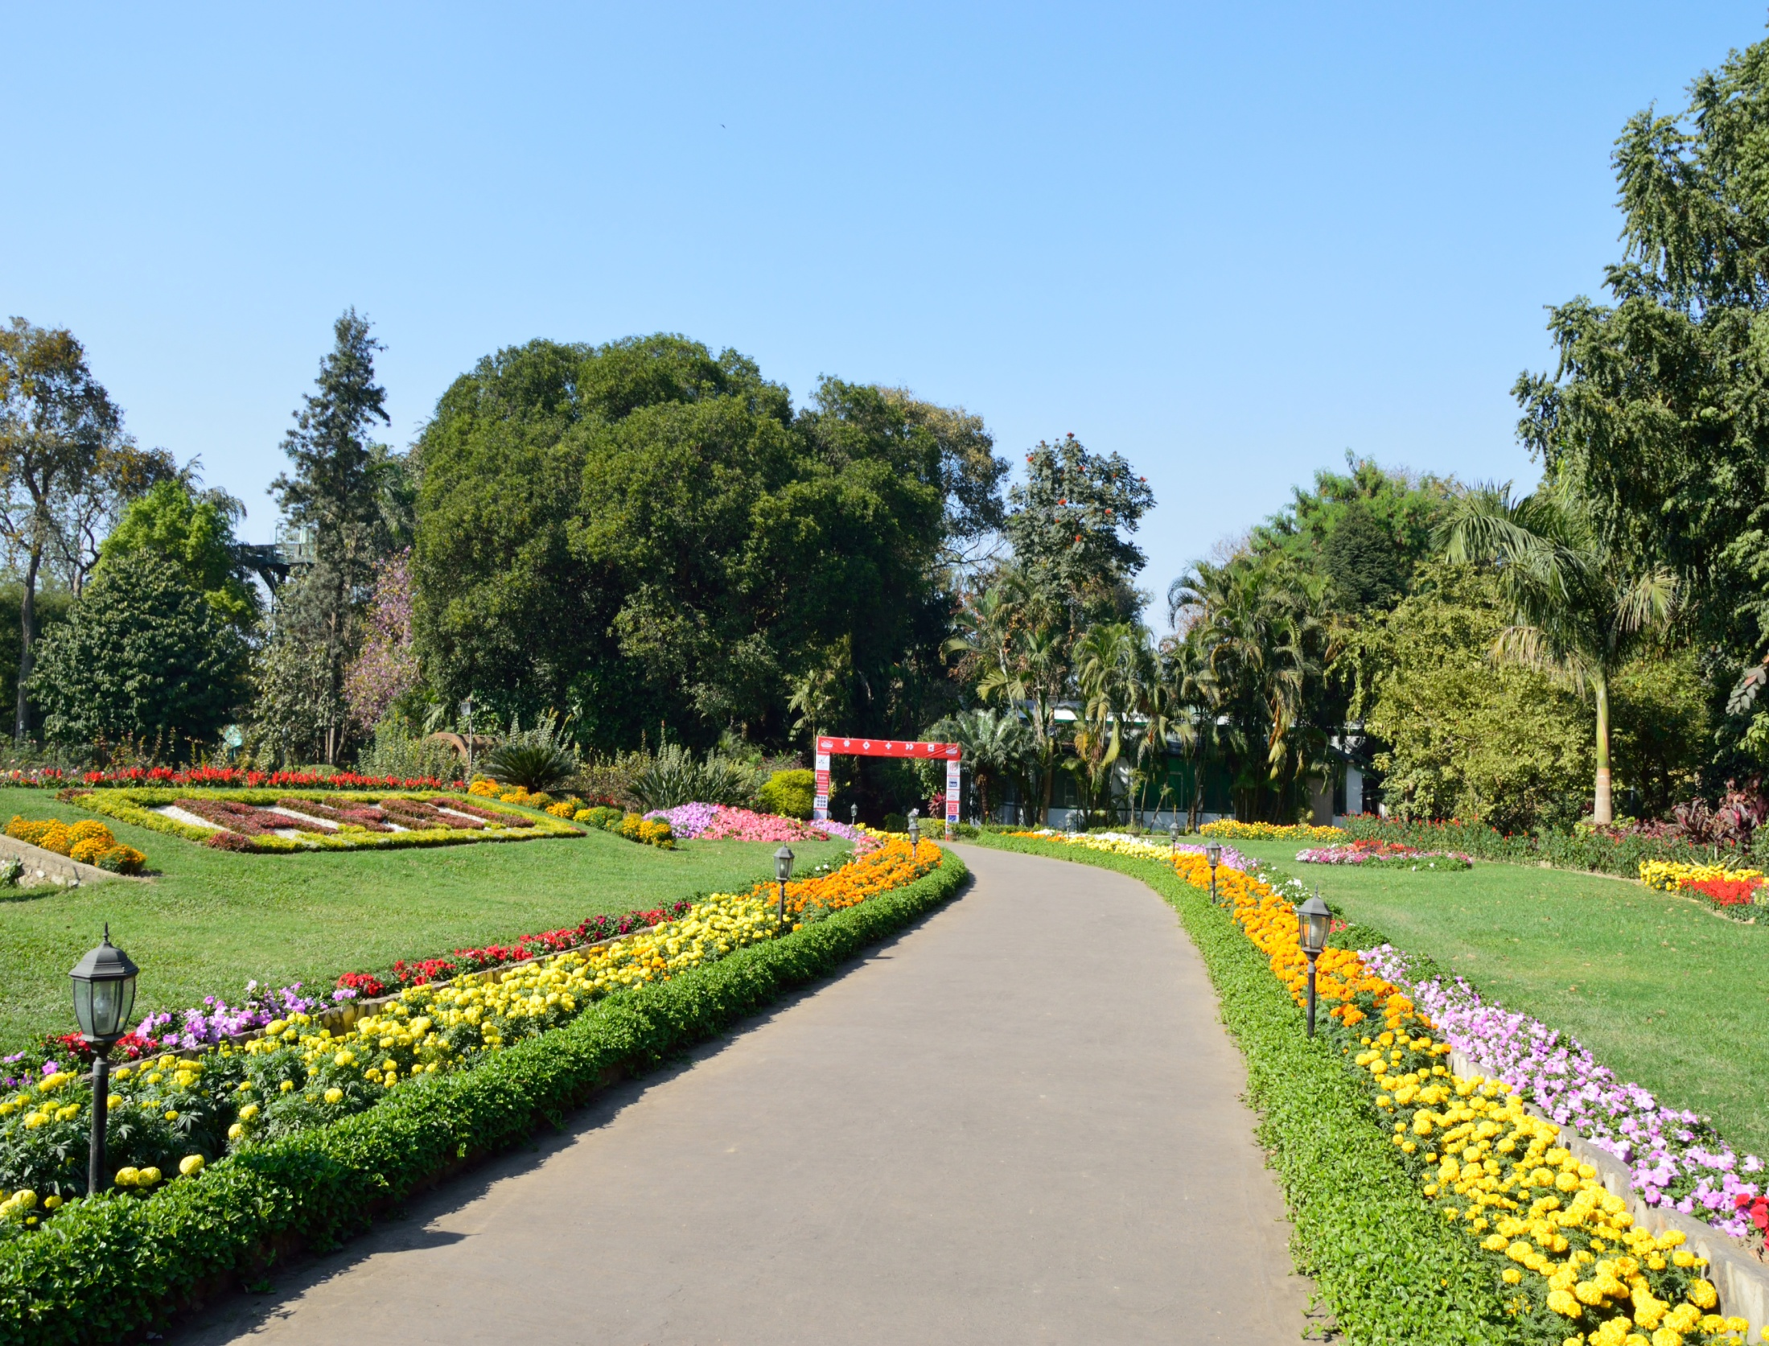
Notes:
Agri Horticultural Garden.-Anual Flower Show

Slide 32
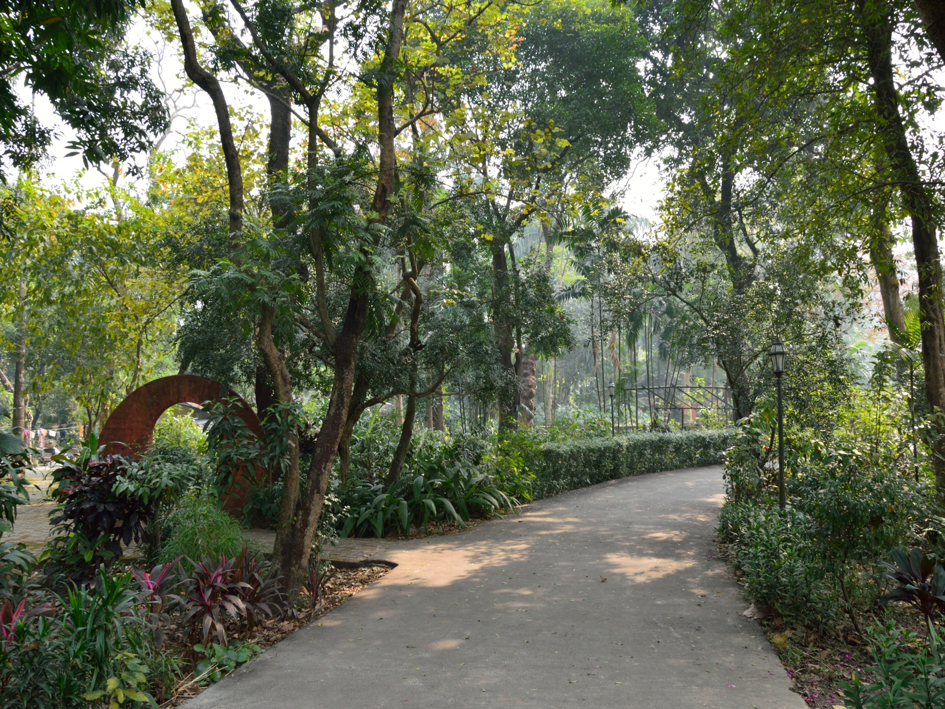
Notes:
Agri Horticultural Garden.-

Slide 33
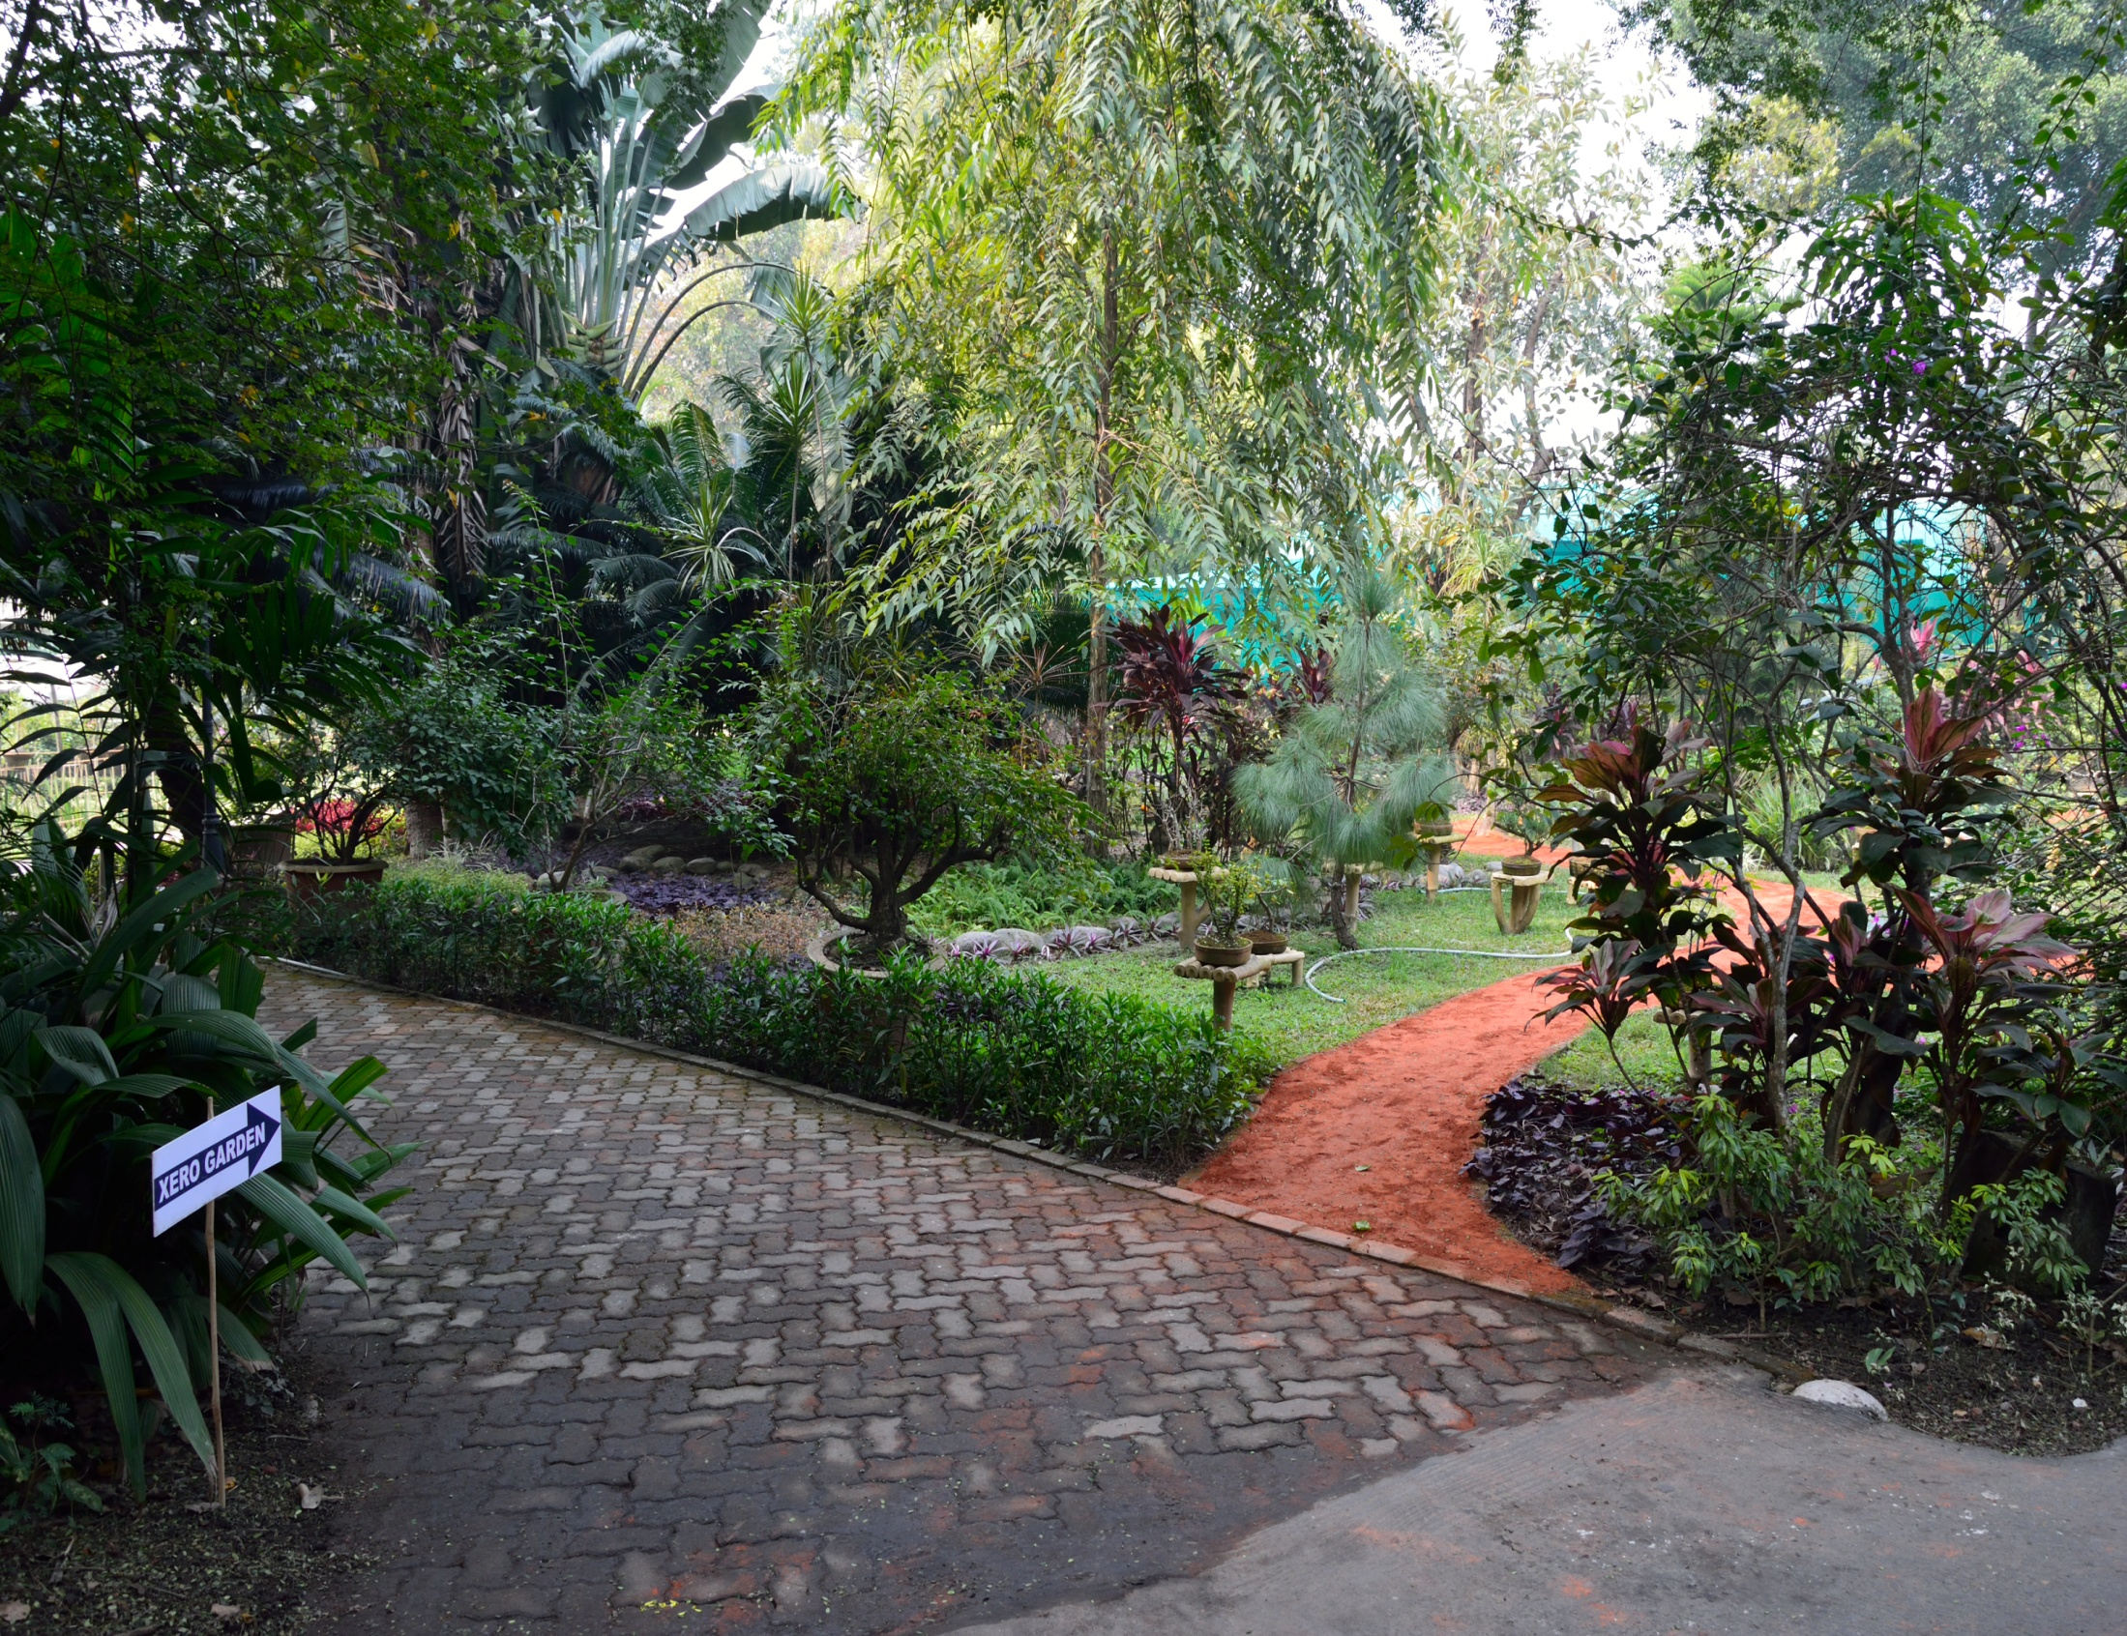
Notes:
Agri Horticultural Garden.-

Slide 34
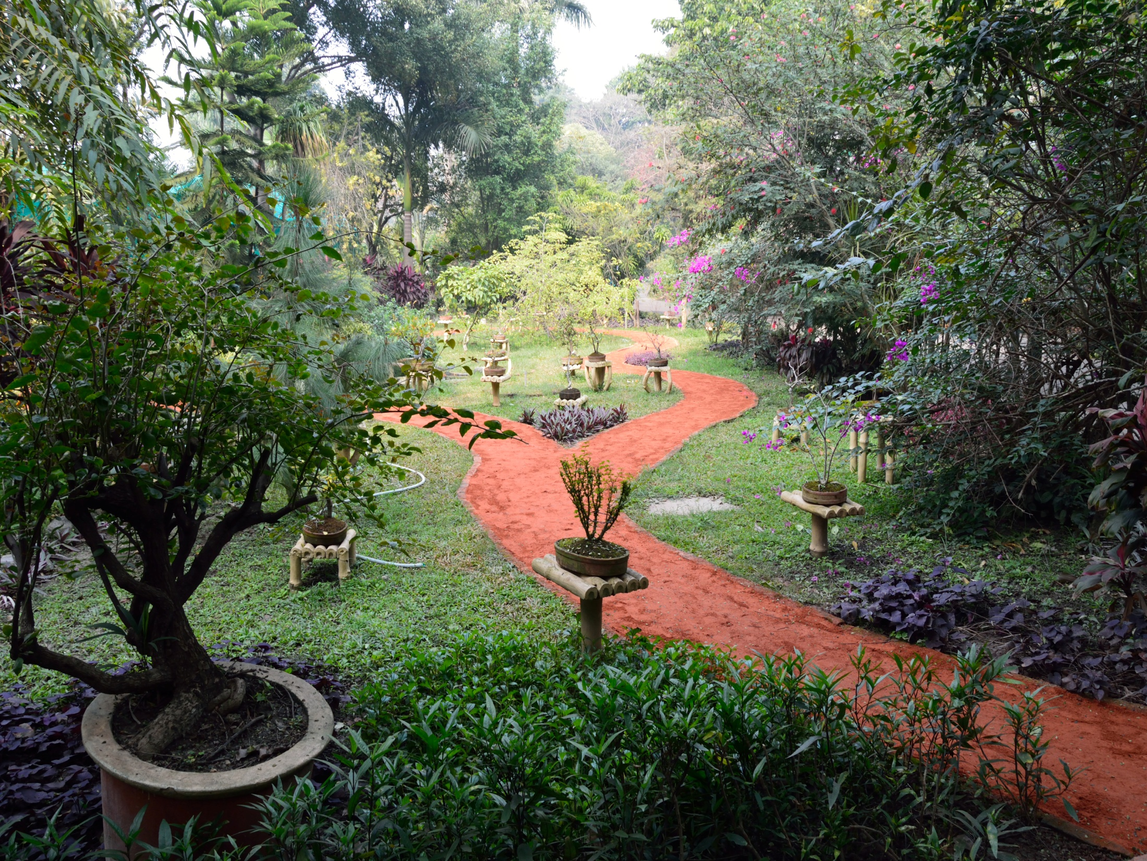
Notes:
Agri Horticultural Garden.-

Slide 35
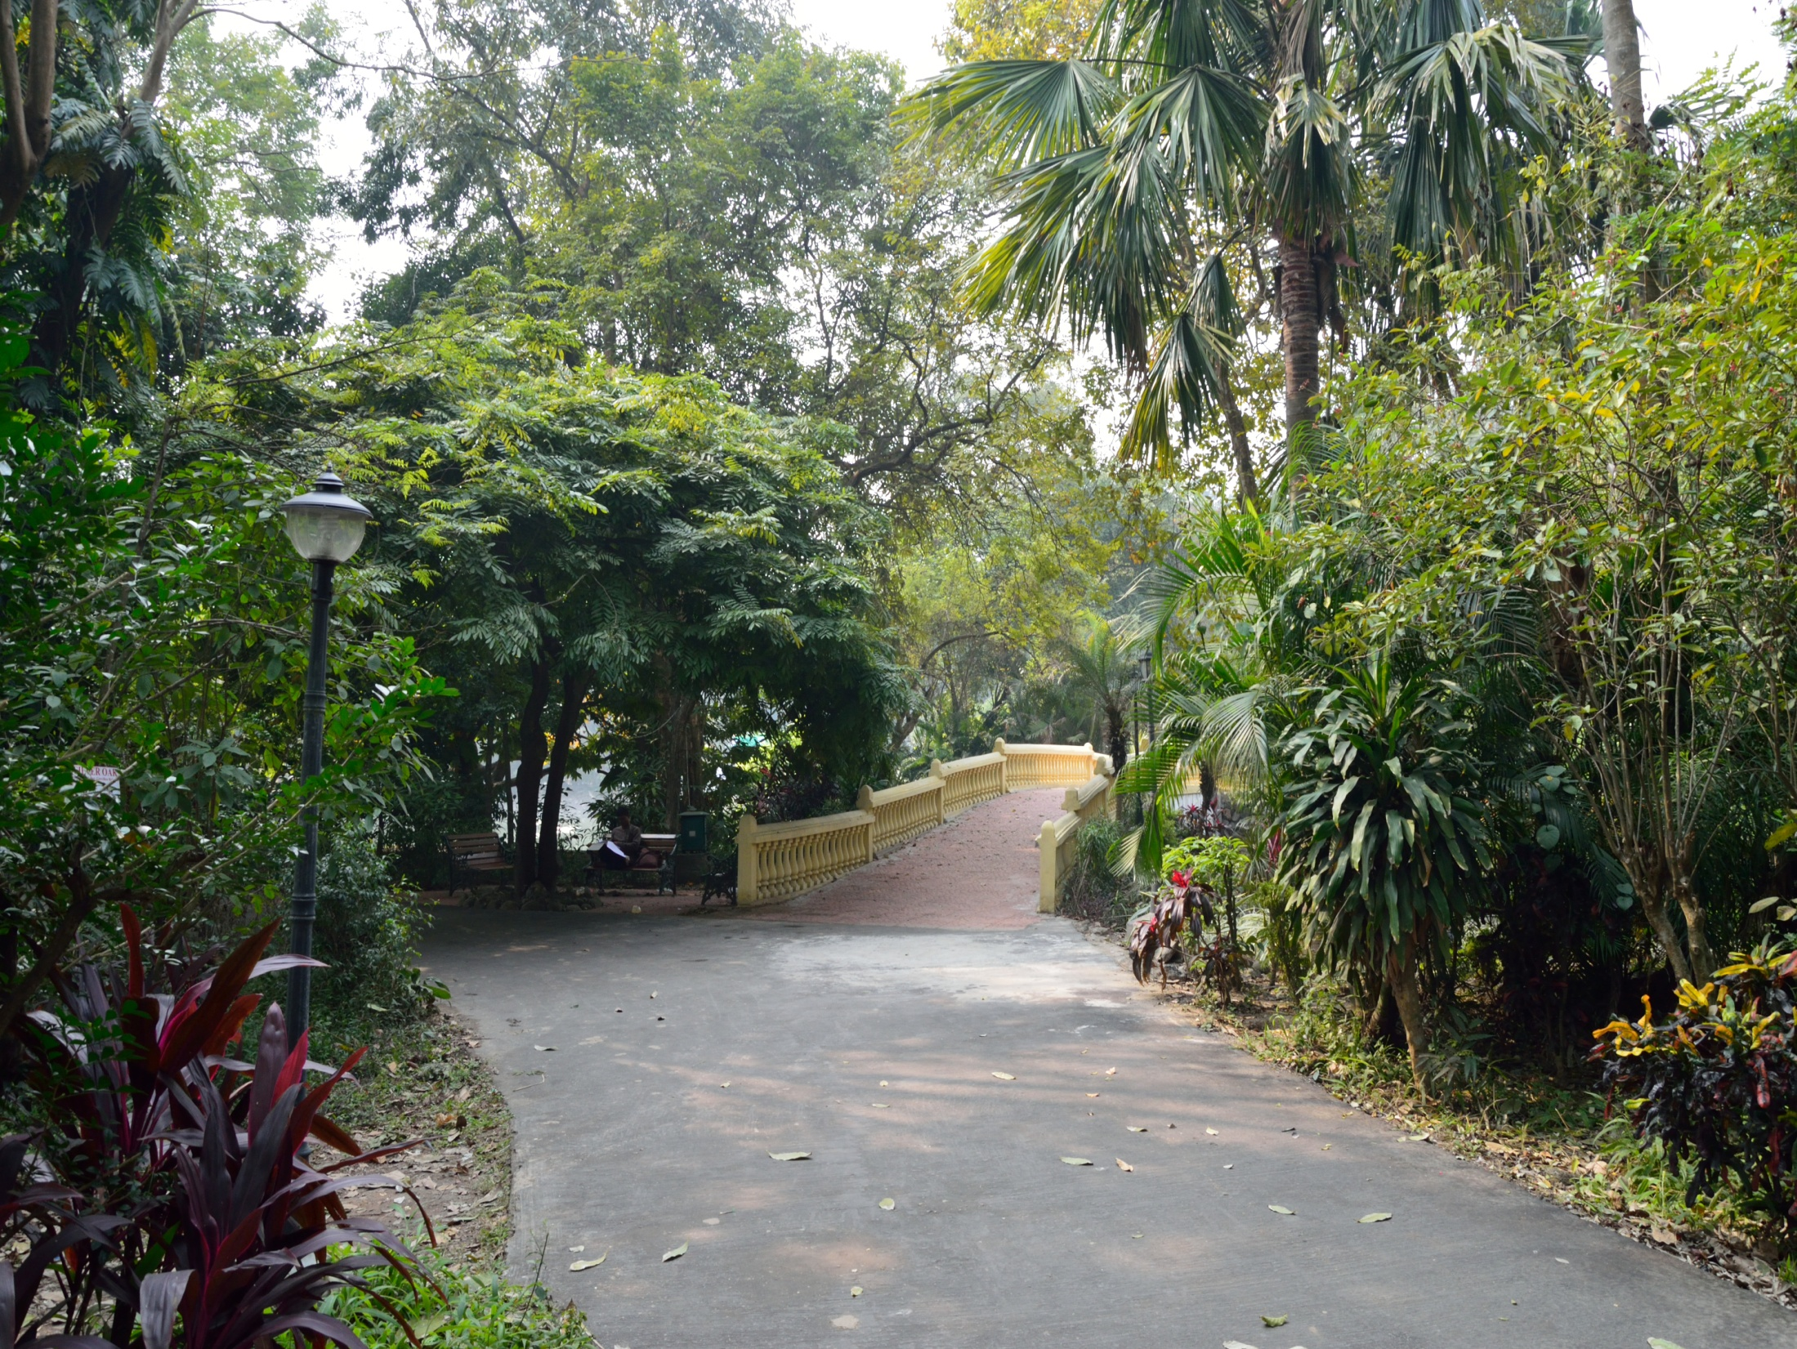
Notes:
Agri Horticultural Garden.-

Slide 36
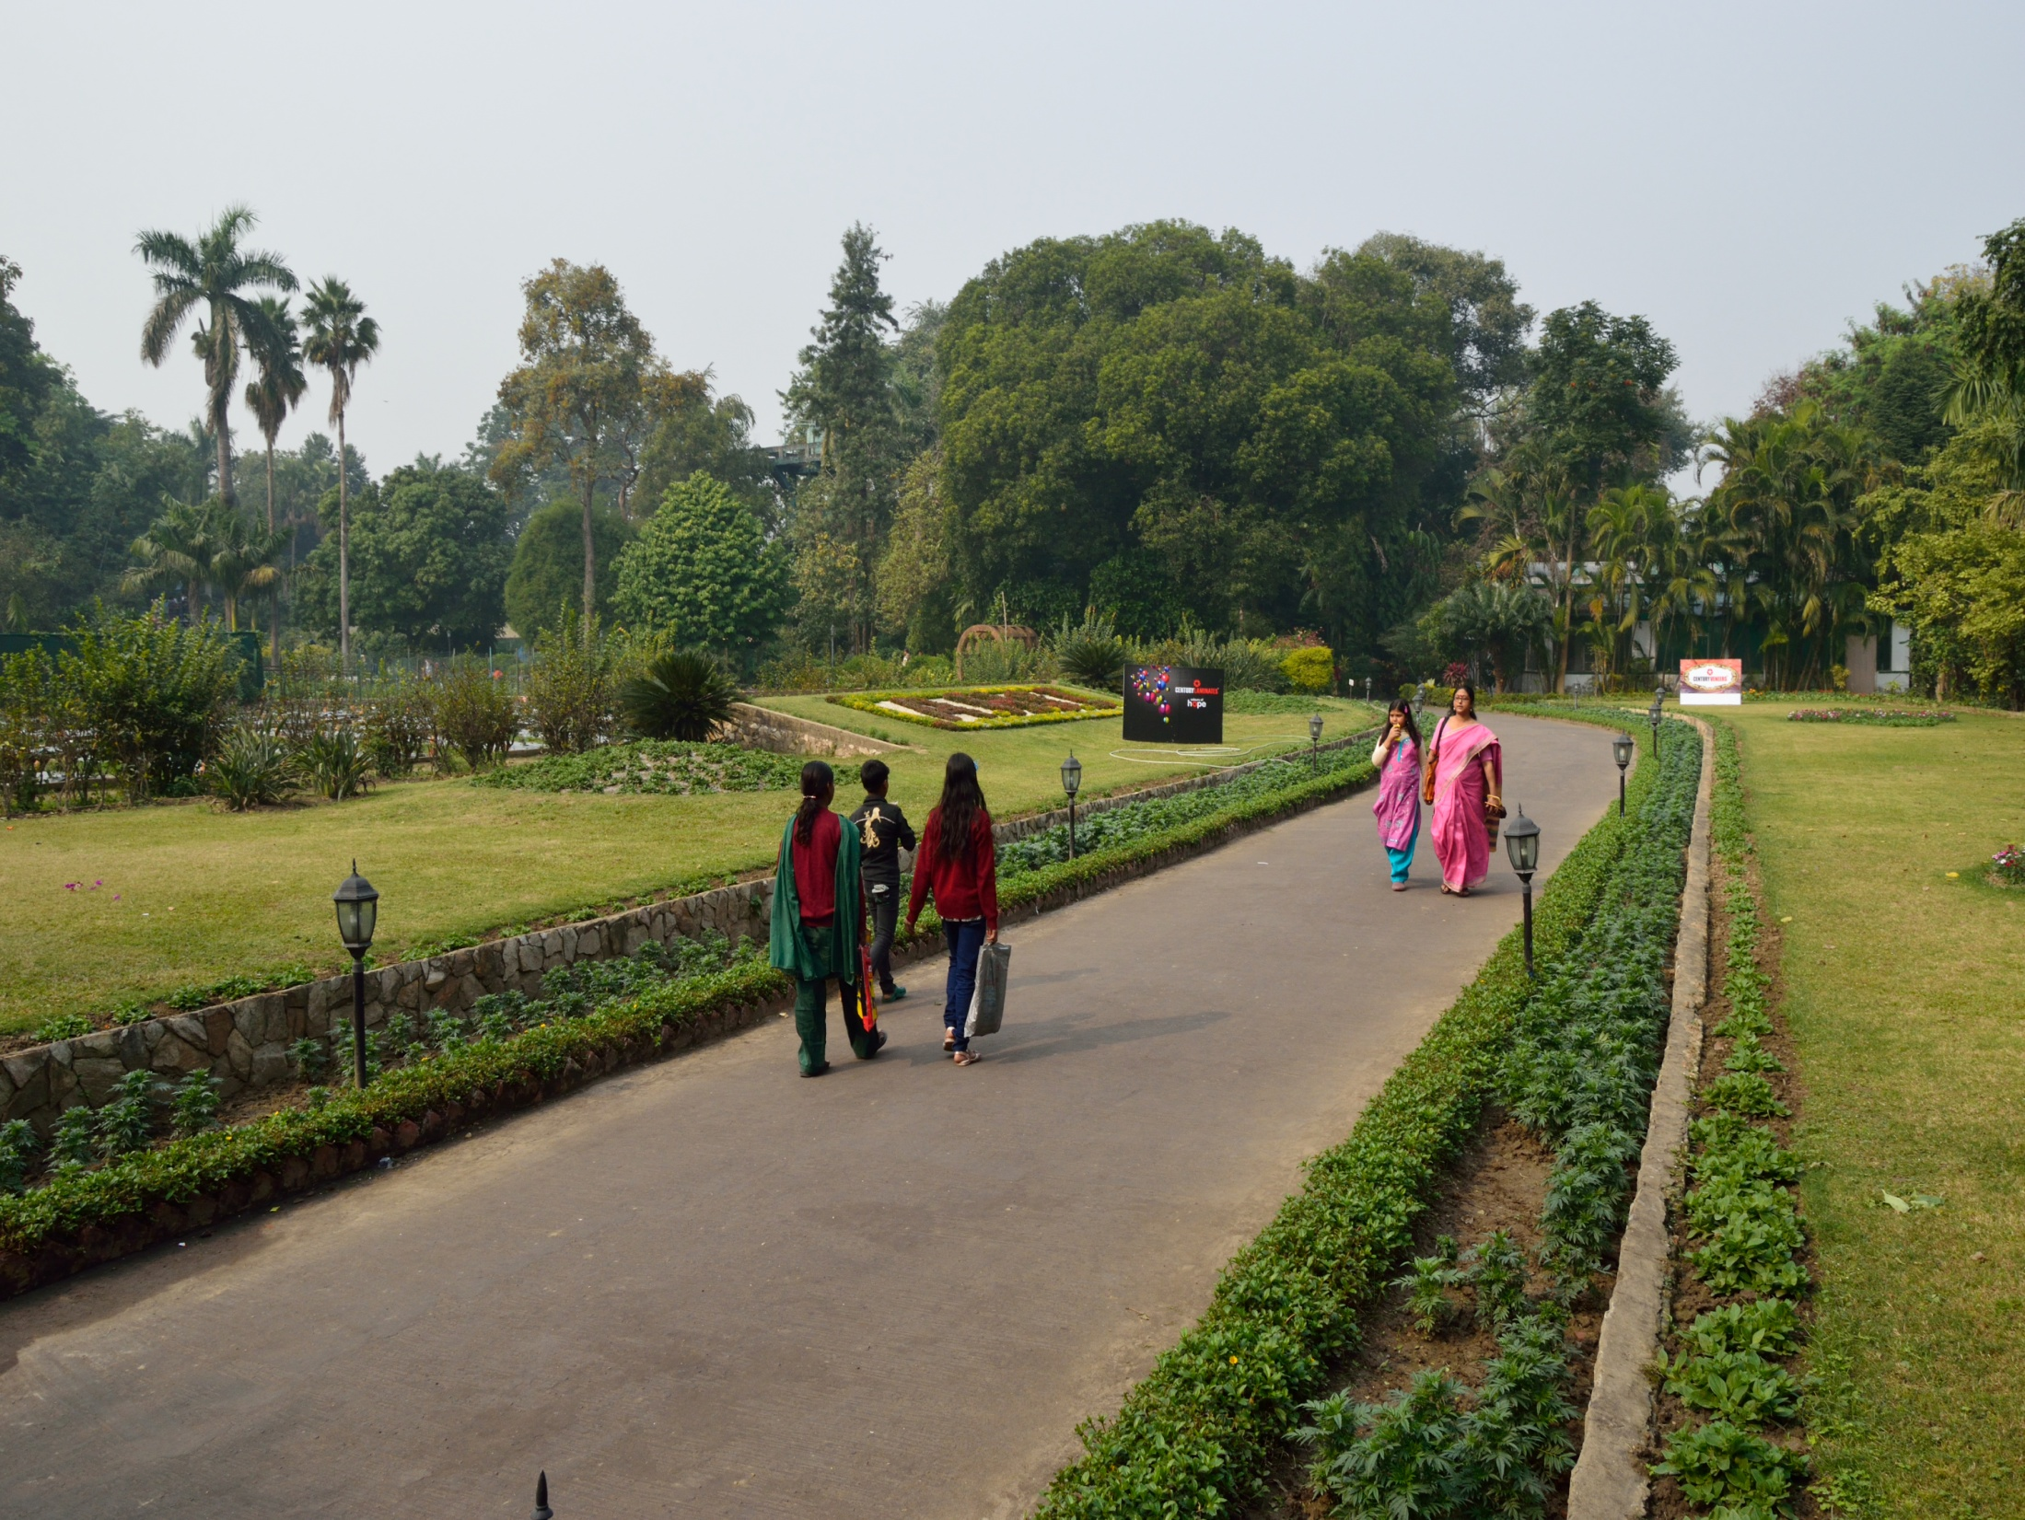
Notes:
Agri Horticultural Garden.-

Slide 37
Bangalore Richard Park.
Richard Park es no de los parques más antiguos de Frazer Tow.-Bangalore.-India

Slide 38
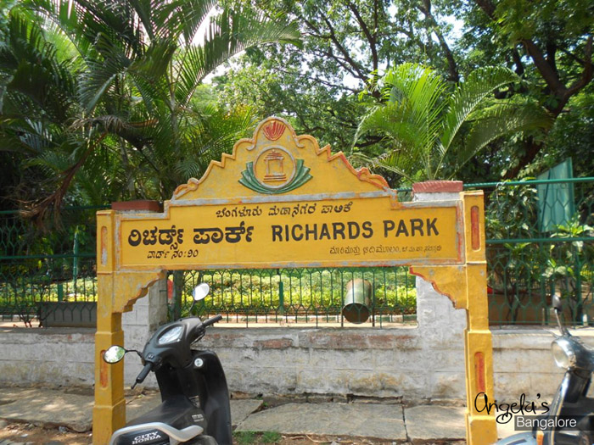
Notes:
Bangalore Richards- Park.

Slide 39
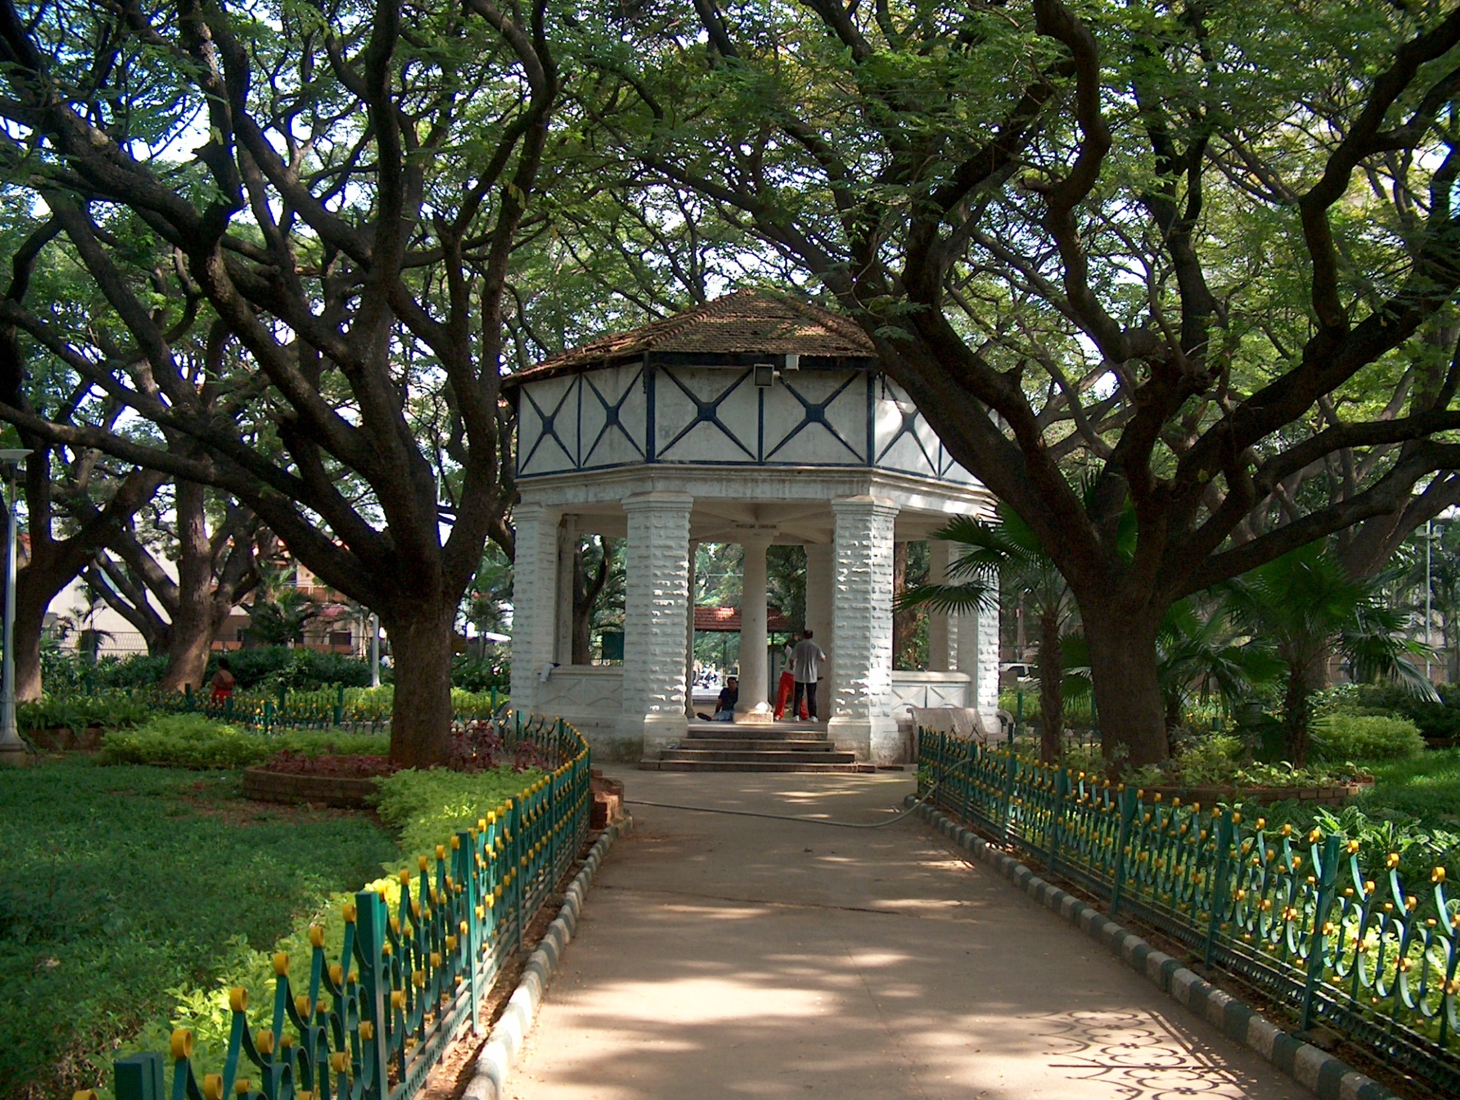

Slide 40
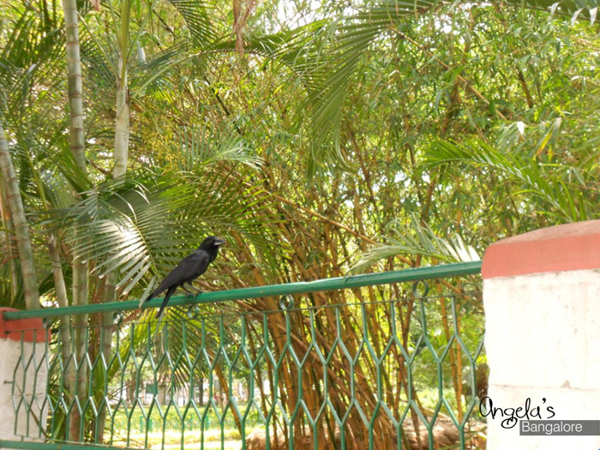
Notes:
Bangalore Richards Park.

Slide 41
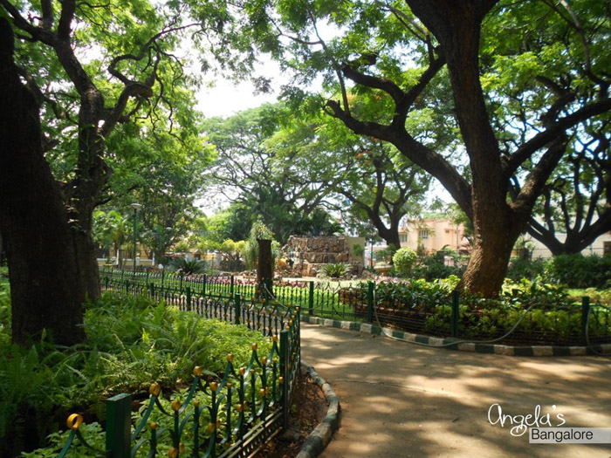
Notes:
Bangalore Richards Park.

Slide 42
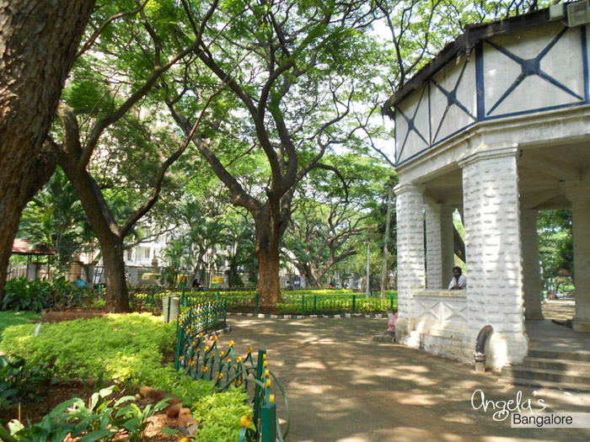
Notes:
Bangalore Richards Park.

Slide 43
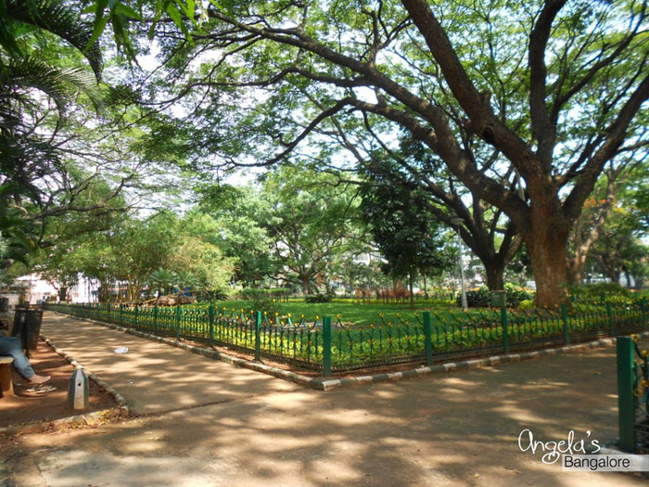
Notes:
Bangalore Richards Park.

Slide 44
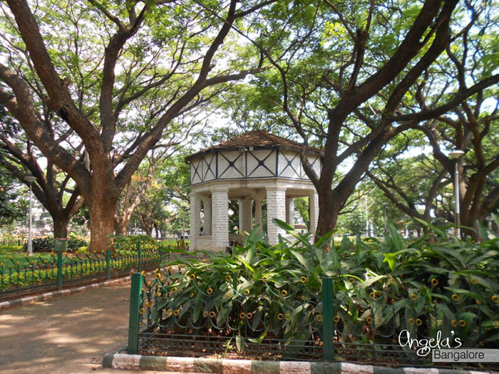
Notes:
Bangalore Richards Park.

Slide 45
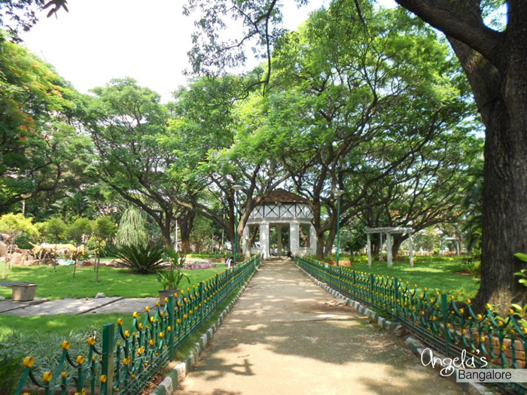
Notes:
Bangalore Richards Park.

Slide 46
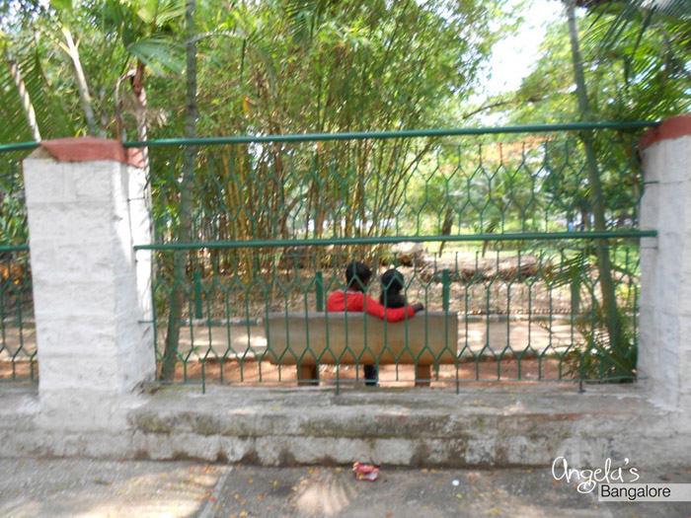
Notes:
Bangalore Richards Park.

Slide 47
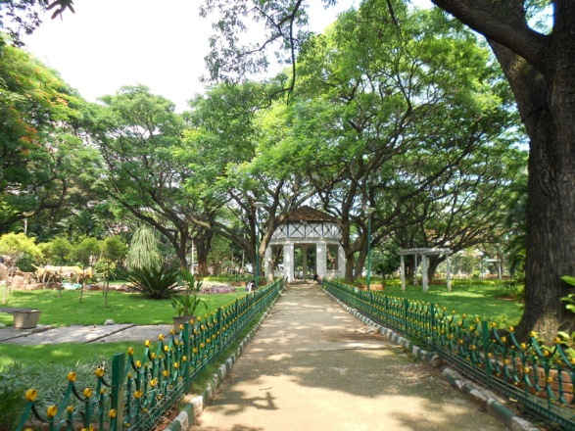
Notes:
Bangalore Richards Park.

Slide 48
Brindavan Gardens
El Brindavan Gardens es un jardín situado en el estado de Karnataka , en la India .
Se encuentra junto a la presa Krishnarajasagara que se construye a través del río Kaveri .
El trabajo para delinear este jardín se inició en el año 1927 y se terminó en 1932.
Visitado por cerca de 2 millones de turistas al año , el jardín es uno de los principales lugares de interés cerca de la ciudad de Mysore.

Slide 49
Bajo la dirección de Sir Mirza Ismail , el Dewan (director financiero) de Mysore .
Como parte del embellecimiento de la presa, Sir Mirza Ismail ha concebido un plan de desarrollo de un jardín en el estilo mogol con un diseño similar al de Shalimar Gardens en Cachemira .
El trabajo en este jardín se inició en 1927.
Fue construido en una terraza de moda y el nombre Krishnarajendra Terrace Garden.
El principal arquitecto del parque era GH Krumbigal, entonces Superintendente de Parques y Jardines del Gobierno Mysore.

Slide 50
El jardín es mantenido por el Cauvery Niravari Nigama (Departamento de Riego Cauvery), una empresa del Gobierno de Karnataka
Se extiende por un área de (240.000 m 2).
Junto a él también hay un huerto de frutas repartidas en (300.000 m 2) y 2 granjas hortícolas, Nagavana (30 acres) y Chandravana (5 acres).
El jardín se presenta en 3 terrazas que contienen fuentes de agua, Ficus árboles, plantas de follaje como Duranta plumierii y Euphorbia y plantas con flores como Celosia , Marigold y buganvillas .
El jardín está abierto al público en general y una-cuota de inscripción se cobra.
El jardín también cuenta con (esculturas de animales creados por el recorte arbustos), pérgolas (pasadizo sombreado cubierto por enredaderas) y gazebos.

Slide 51
La principal atracción del parque es la fuente musical en la que las ráfagas de agua se sincronizan con la música de las canciones.
También hay un lago en el jardín con zona de navegación disponibles para los visitantes.
El jardín fue renovado en 2005 con un coste de Rs. 5 millones de rupias .
La renovación incluyó engalanar la fuente musical mediante un sistema digitalizado y reparación de fuentes disfuncionales.
En 2007, los jardines estaban cerrados por un breve tiempo como medida de seguridad para evitar problemas relacionados con la controversia del agua de Kaveri .

Slide 52

Notes:
Brindavan Gardens

Slide 53

Notes:
Brindavan Gardens

Slide 54
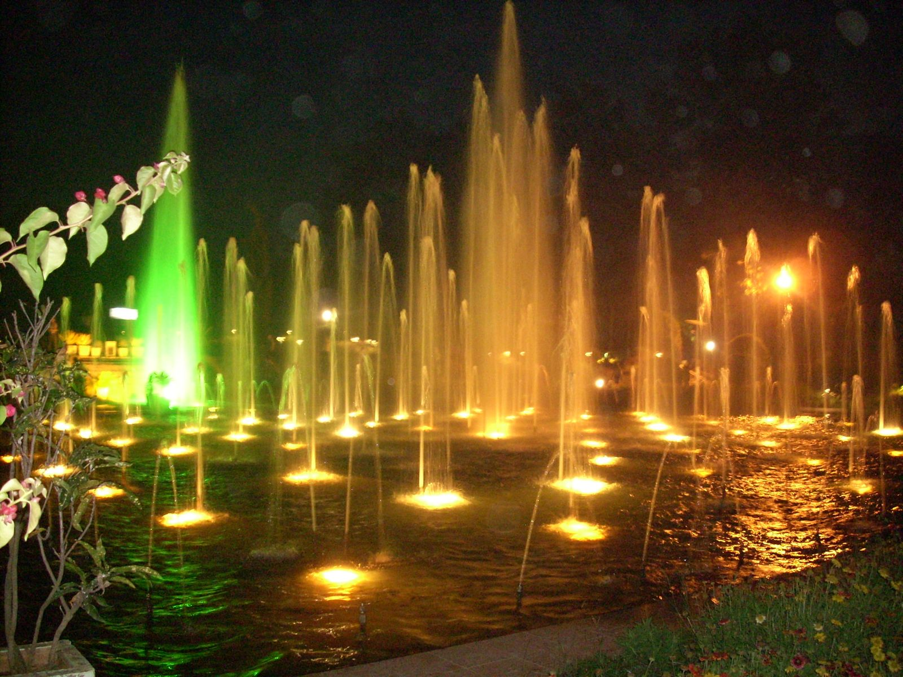
Notes:
Brindavan Gardens

Slide 55
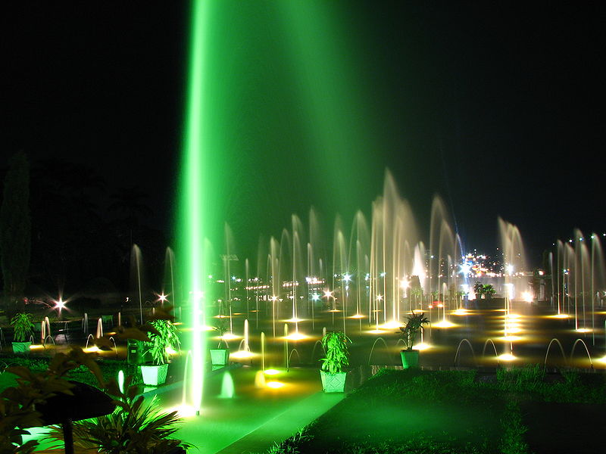
Notes:
Brindavan Gardens

Slide 56
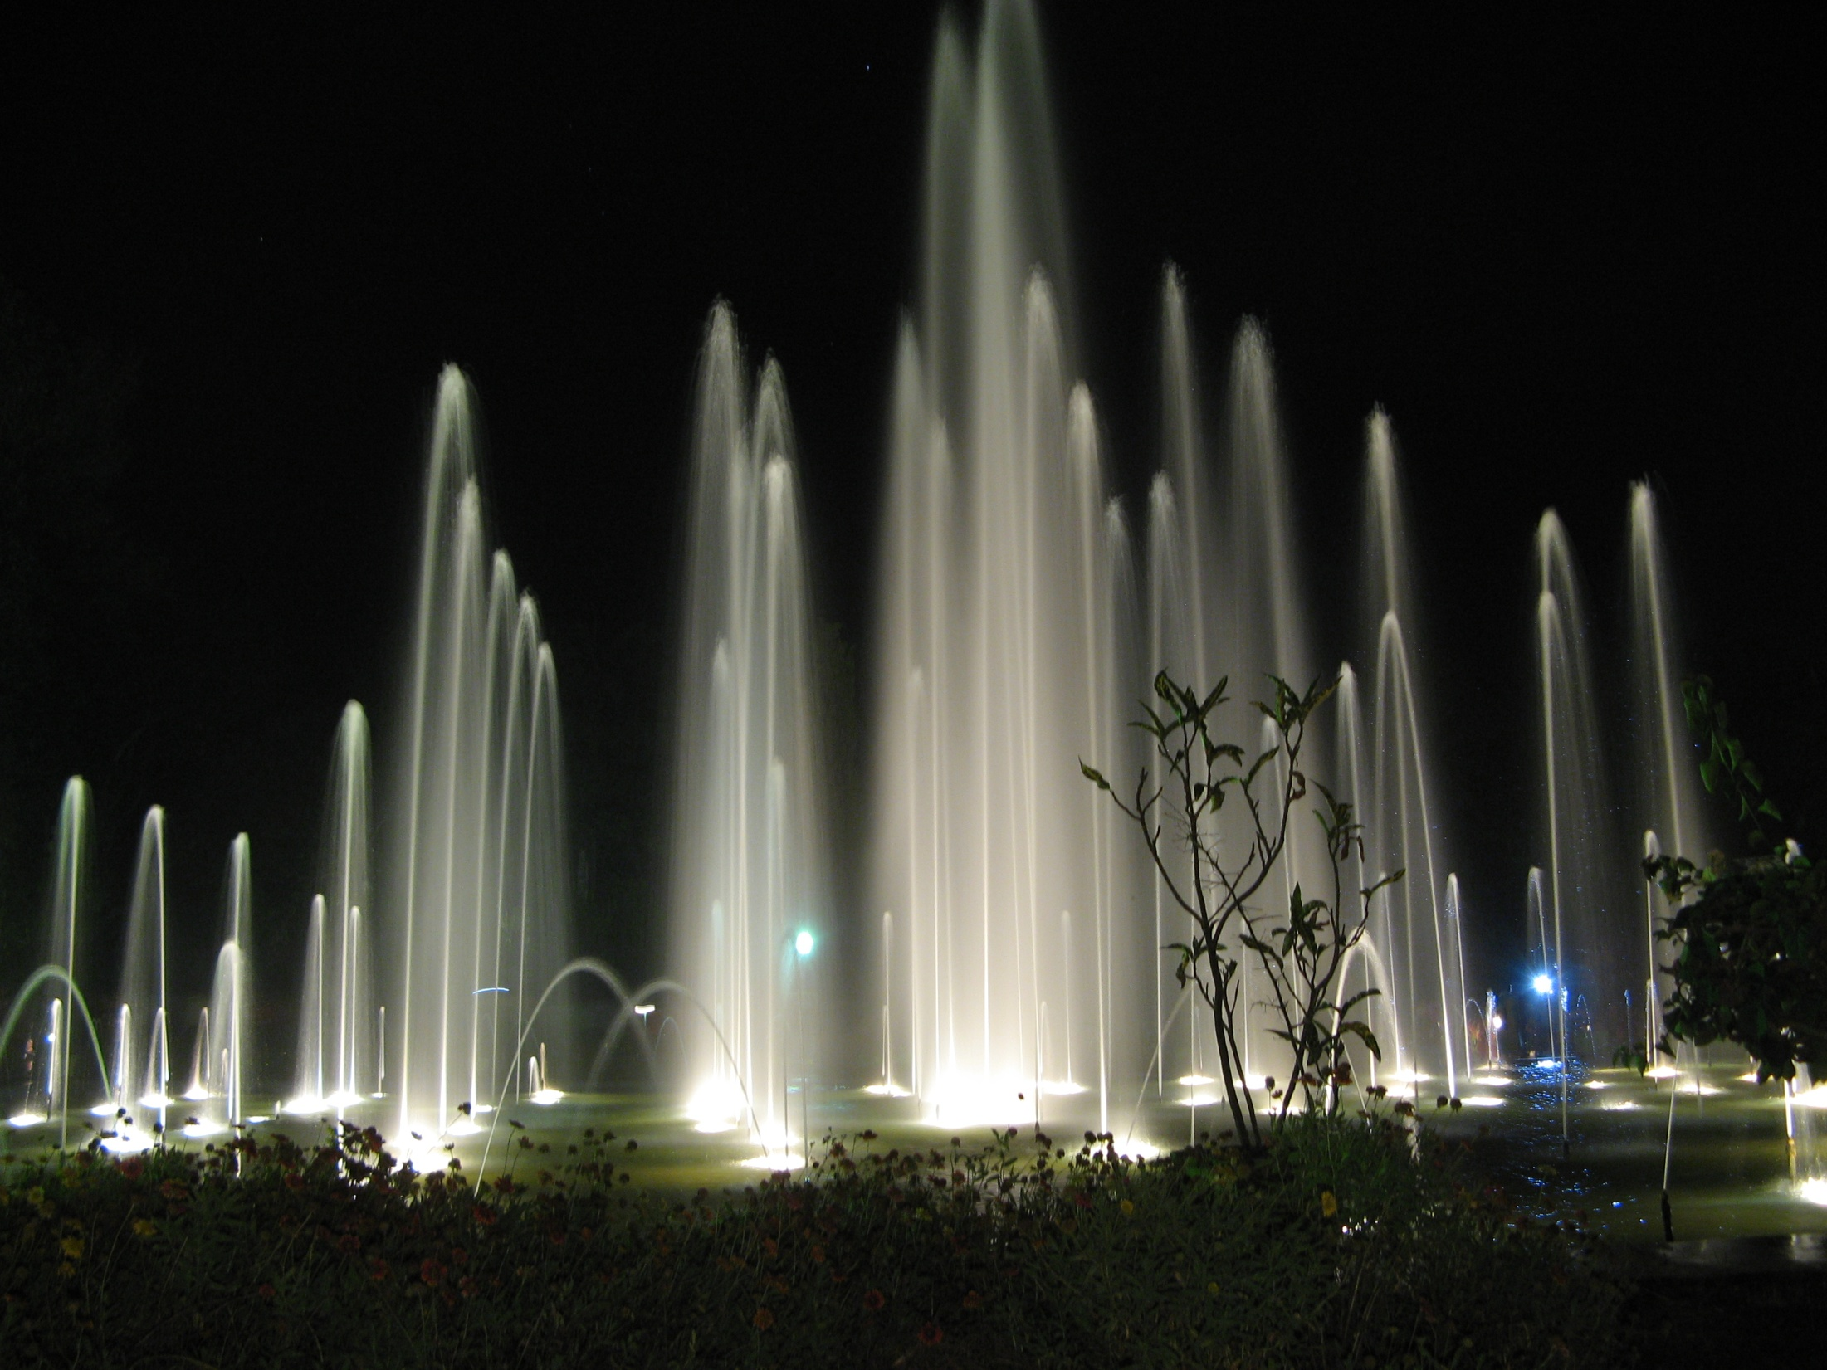
Notes:
Brindavan Gardens

Slide 57

Notes:
Brindavan Gardens

Slide 58
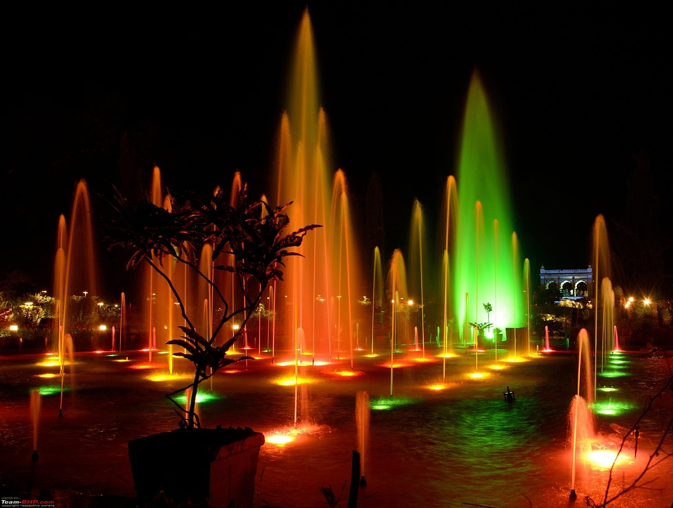
Notes:
Brindavan Gardens

Slide 59
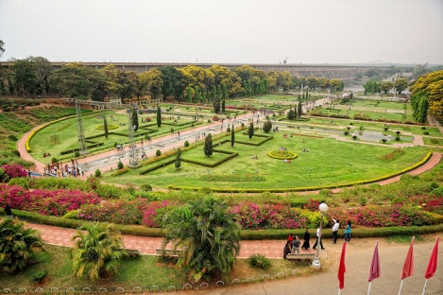
Notes:
Brindavan Gardens

Slide 60

Notes:
Brindavan Gardens

Slide 61
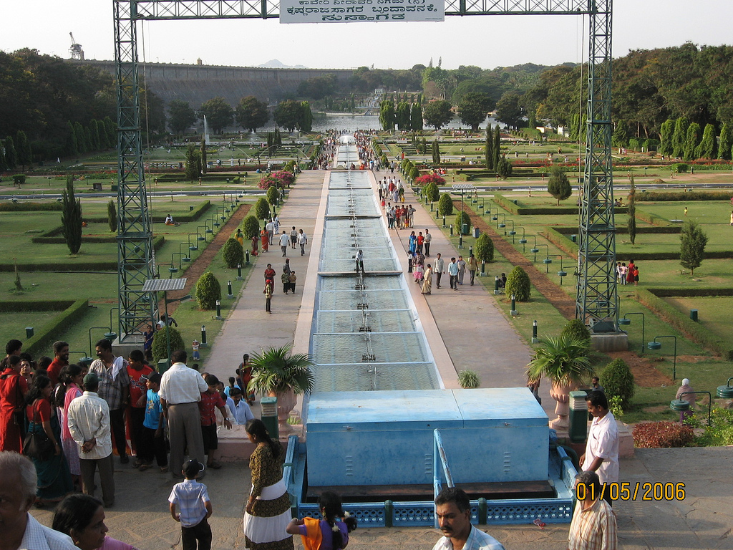
Notes:
Brindavan Gardens

Slide 62

Notes:
Brindavan Gardens

Slide 63
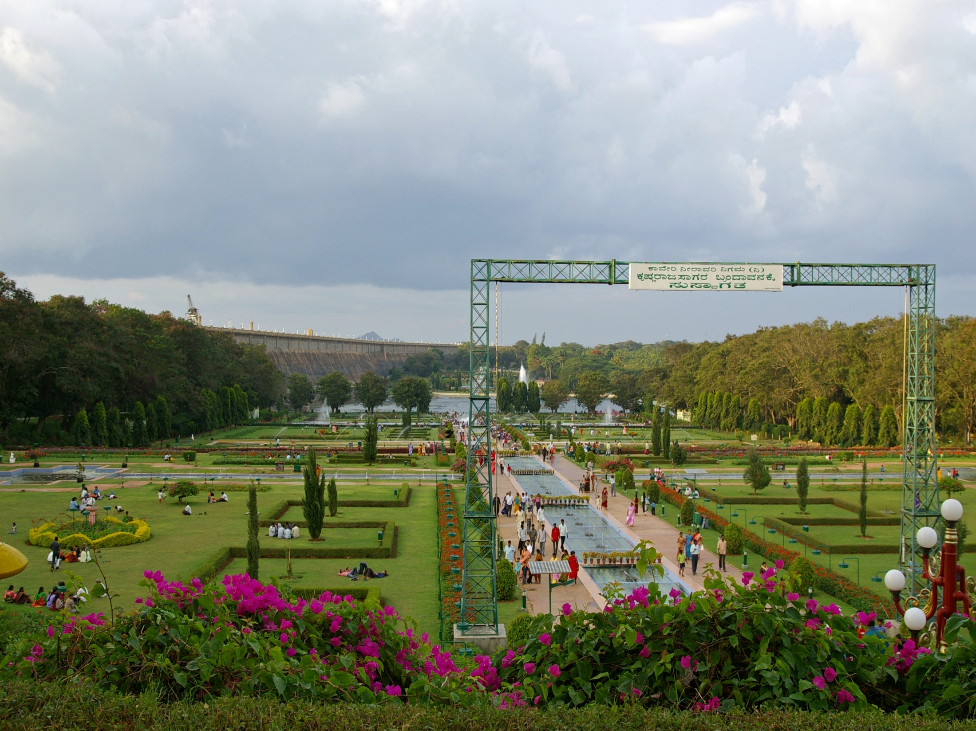
Notes:
Brindavan Gardens

Slide 64

Notes:
Brindavan Gardens

Slide 65
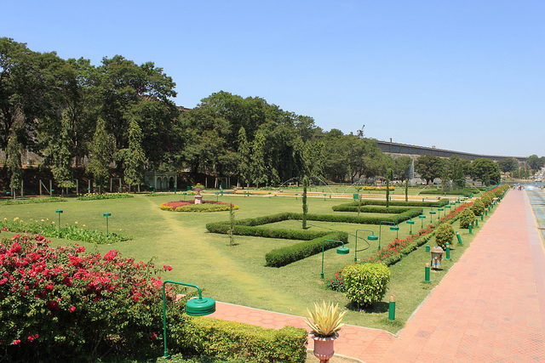
Notes:
Brindavan Gardens

Slide 66

Notes:
Brindavan Gardens

Slide 67
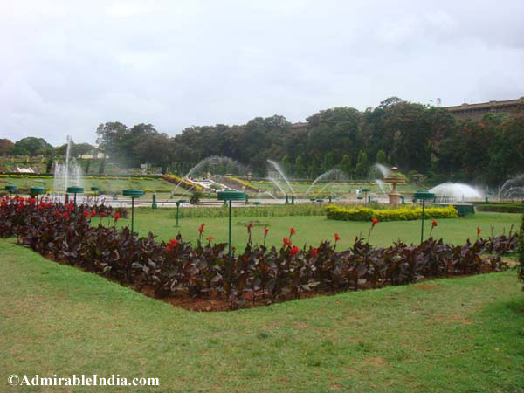
Notes:
Brindavan Gardens

Slide 68

Notes:
Brindavan Gardens

Slide 69

Notes:
Brindavan Gardens

Slide 70

Notes:
Brindavan Gardens

Slide 71

Notes:
Brindavan Gardens

Slide 72

Notes:
Brindavan Gardens

Slide 73
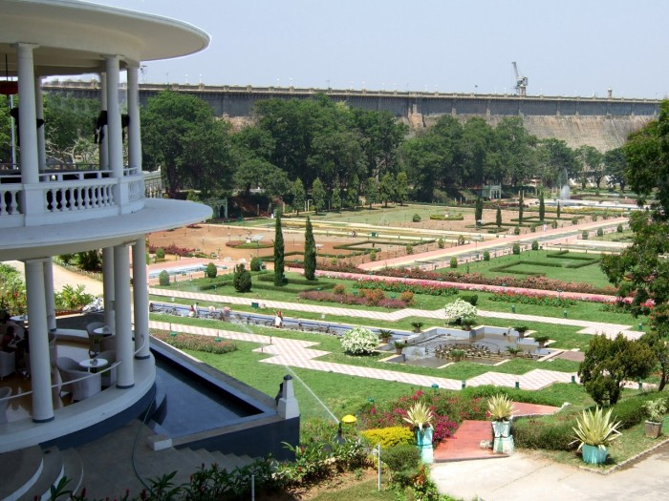
Notes:
Brindavan Gardens

Slide 74
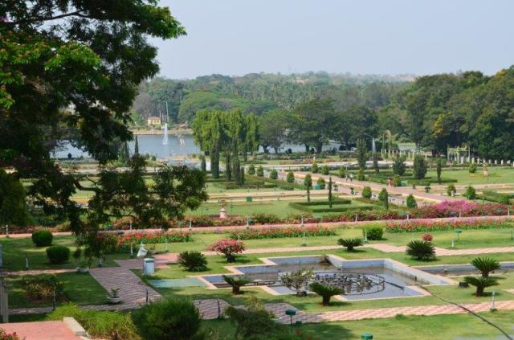
Notes:
Brindavan Gardens

Slide 75

Notes:
Brindavan Gardens

Slide 76

Notes:
Brindavan Gardens

Slide 77

Notes:
Brindavan Gardens

Slide 78

Notes:
Brindavan Gardens

Slide 79

Notes:
Brindavan Gardens

Slide 80

Notes:
Brindavan Gardens

Slide 81

Notes:
Brindavan Gardens

Slide 82

Notes:
Brindavan Gardens

Slide 83

Notes:
Brindavan Gardens

Slide 84

Notes:
Brindavan Gardens

Slide 85

Notes:
Brindavan Gardens

Slide 86

Notes:
Brindavan Gardens

Slide 87

Notes:
Brindavan Gardens

Slide 88

Notes:
Brindavan Gardens

Slide 89

Notes:
Brindavan Gardens

Slide 90

Notes:
Brindavan Gardens

Slide 91
Bangalore.-Cubbon Park
Cubbon Park es el área de un punto de referencia "pulmón" de la ciudad de Bangalore, que se encuentra en el corazón de la ciudad en el área de Administración Central.
Originalmente creado en 1870, cuando el general Richard Sankey fue el ingeniero jefe británico de entonces del estado de Mysore , que cubrió un área de (0,40 km 2) y posterior expansión ha tenido lugar y la zona informó Ahora es de unos (1.2 kilómetro 2).

Slide 92
Este parque público fue nombrado por primera vez como " Park "de Meade de Sir John Meade, el Comisionado interino de Mysore en 1870 y, posteriormente rebautizado como Parque Cubbon después del comisionado más antiguo de la época, Sir Marcos Cubbon .
Para conmemorar las Bodas de Plata de la regla de Sri Krishnaraja Wodeyar en el Estado de Mysore, en el año 1927, el parque fue nuevamente rebautizado como "Sri Chamarajendra Park.", En memoria de la regla 19 del estado de Sri Chamarajendra Wodeyar (1868 - 94) durante cuyo gobierno el parque entró en existencia.

Slide 93
El paisaje en el parque integra creativamente afloramientos de roca natural con matorrales de árboles, bambúes grandes, con extensión de césped y macizos de flores y de los monumentos dentro de sus límites, regulados por el Departamento de Horticultura del Gobierno de Karnataka .
El área predominantemente verde del parque tiene muchos caminos transitables, y los senderos bien establecidos que recorren el parque son frecuentados por los senderistas de la madrugada y los naturalistas que estudian las plantas en el entorno natural tranquilo.
Los turistas que visitan este parque en la ciudad de Bangalore han apodado la propia ciudad como "Ciudad Jardín".

Slide 94
La importancia del Parque con el medio ambiente de la ciudad es el más indicado por dos arquitectos urbanos que han ganado el concurso nacional de diseño de "Parque de la Libertad."
Especies botánicas autóctonas y exóticas que se encuentran en el parque son unos 68 géneros y 96 especies, con un total de alrededor de 6.000 plantas / árboles.
Las especies autóctonas que se encuentran en el parque son: artocarpus , cassia fistula , ficus , polyalthias etc, y especies exóticas como araucarias , bambú , Castanospermum australe , Grevillea robusta , millettia , Peltophorum , Schinus molle , Swietenia mahagoni , tabebuia . sp, etc…

Slide 95
Entre los exóticos árboles ornamentales y flores que bordean las carreteras del parque son la Grevillea robusta (roble plata)-los primeros robles introducidos en Bangalore desde Australia y el Delonix o gulmohar árbol (flores de color rojo brillante con pétalos largos) a lo largo de el camino Cubbon en el parque, que es un muy cultivado como arbol ornamental tropical en todo el mundo.
El Centro de Educación Ambiental (CEE), la India, en el año 2006, se embarcó en un proyecto para desarrollar un folleto sobre el parque y hacer participar a los jóvenes en diversas actividades para ayudar a explorar el parque ya través de ella, aprender más acerca del más amplio medio ambiente.

Slide 96
El folleto llevó a cabo como un esfuerzo conjunto de la CEE, Departamento de Horticultura, ING Vysa Banco y voluntarios lleva a cabo todos los datos sobre el parque y también invita, a través de la tarjeta después de que se le atribuye, para las personas interesadas a convertirse en "Amigos del Parque Cubbon. '.

Slide 97

Notes:
Bangalore.-Cubbon Park

Slide 98

Notes:
Bangalore.-Cubbon Park

Slide 99

Notes:
Bangalore.-Cubbon Park

Slide 100

Notes:
Bangalore.-Cubbon Park

Slide 101

Notes:
Bangalore.-Cubbon Park
.-Cassia javanica

Slide 102

Notes:
Bangalore.-Cubbon Park

Slide 103

Notes:
Bangalore.-Cubbon Park

Slide 104
Notes:
Bangalore.-Cubbon Park

Slide 105

Notes:
Bangalore.-Cubbon Park

Slide 106

Notes:
Bangalore.-Cubbon Park

Slide 107

Notes:
Bangalore.-Cubbon Park

Slide 108

Notes:
Bangalore.-Cubbon Park

Slide 109

Notes:
Bangalore.-Cubbon Park.-Tabebuia

Slide 110

Notes:
Bangalore.-Cubbon Park.-Delonix

Slide 111

Notes:
Bangalore.-Cubbon Park

Slide 112

Notes:
Bangalore.-Cubbon Park.-Delonis regia

Slide 113

Notes:
Bangalore.-Cubbon Park.-Tabebuia chrysantha

Slide 114

Notes:
Bangalore.-Cubbon Park.-Tabebuia

Slide 115

Notes:
Bangalore.-Cubbon Park

Slide 116


Slide 117

Notes:
Bangalore.-Cubbon Park

Slide 118

Notes:
Bangalore.-Cubbon Park

Slide 119

Notes:
Bangalore.-Cubbon Park

Slide 120

Notes:
Bangalore.-Cubbon Park

Slide 121

Notes:
Bangalore.-Cubbon Park

Slide 122

Notes:
Bangalore.-Cubbon Park

Slide 123

Notes:
Bangalore.-Cubbon Park

Slide 124

Notes:
Bangalore.-Cubbon Park

Slide 125

Notes:
Bangalore.-Cubbon Park

Slide 126

Notes:
Bangalore.-Cubbon Park

Slide 127

Notes:
Bangalore.-Cubbon Park

Slide 128

Notes:
Bangalore.-Cubbon Park

Slide 129
Notes:
Bangalore.-Cubbon Park

Slide 130

Notes:
Bangalore.-Cubbon Park

